Slide 1
Unity3D游戏开发第三版
第七章

Slide 2
第7章 3D游戏开发
7.1 Renderer
7.2 游戏对象和资源
7.3 动画系统
7.4 3D物理系统
7.5 输入系统
7.6 Transform组件

Slide 3
7.1 Renderer
3D游戏中基础的渲染组件 Renderer
Mesh Renderer （网格渲染器）
Skinned Mesh Renderer （蒙皮渲染器）
Particle System（粒子系统）
Trail Renderer（拖尾渲染器）
Line Renderer（画线渲染器）
Terrain（地形）

Slide 4
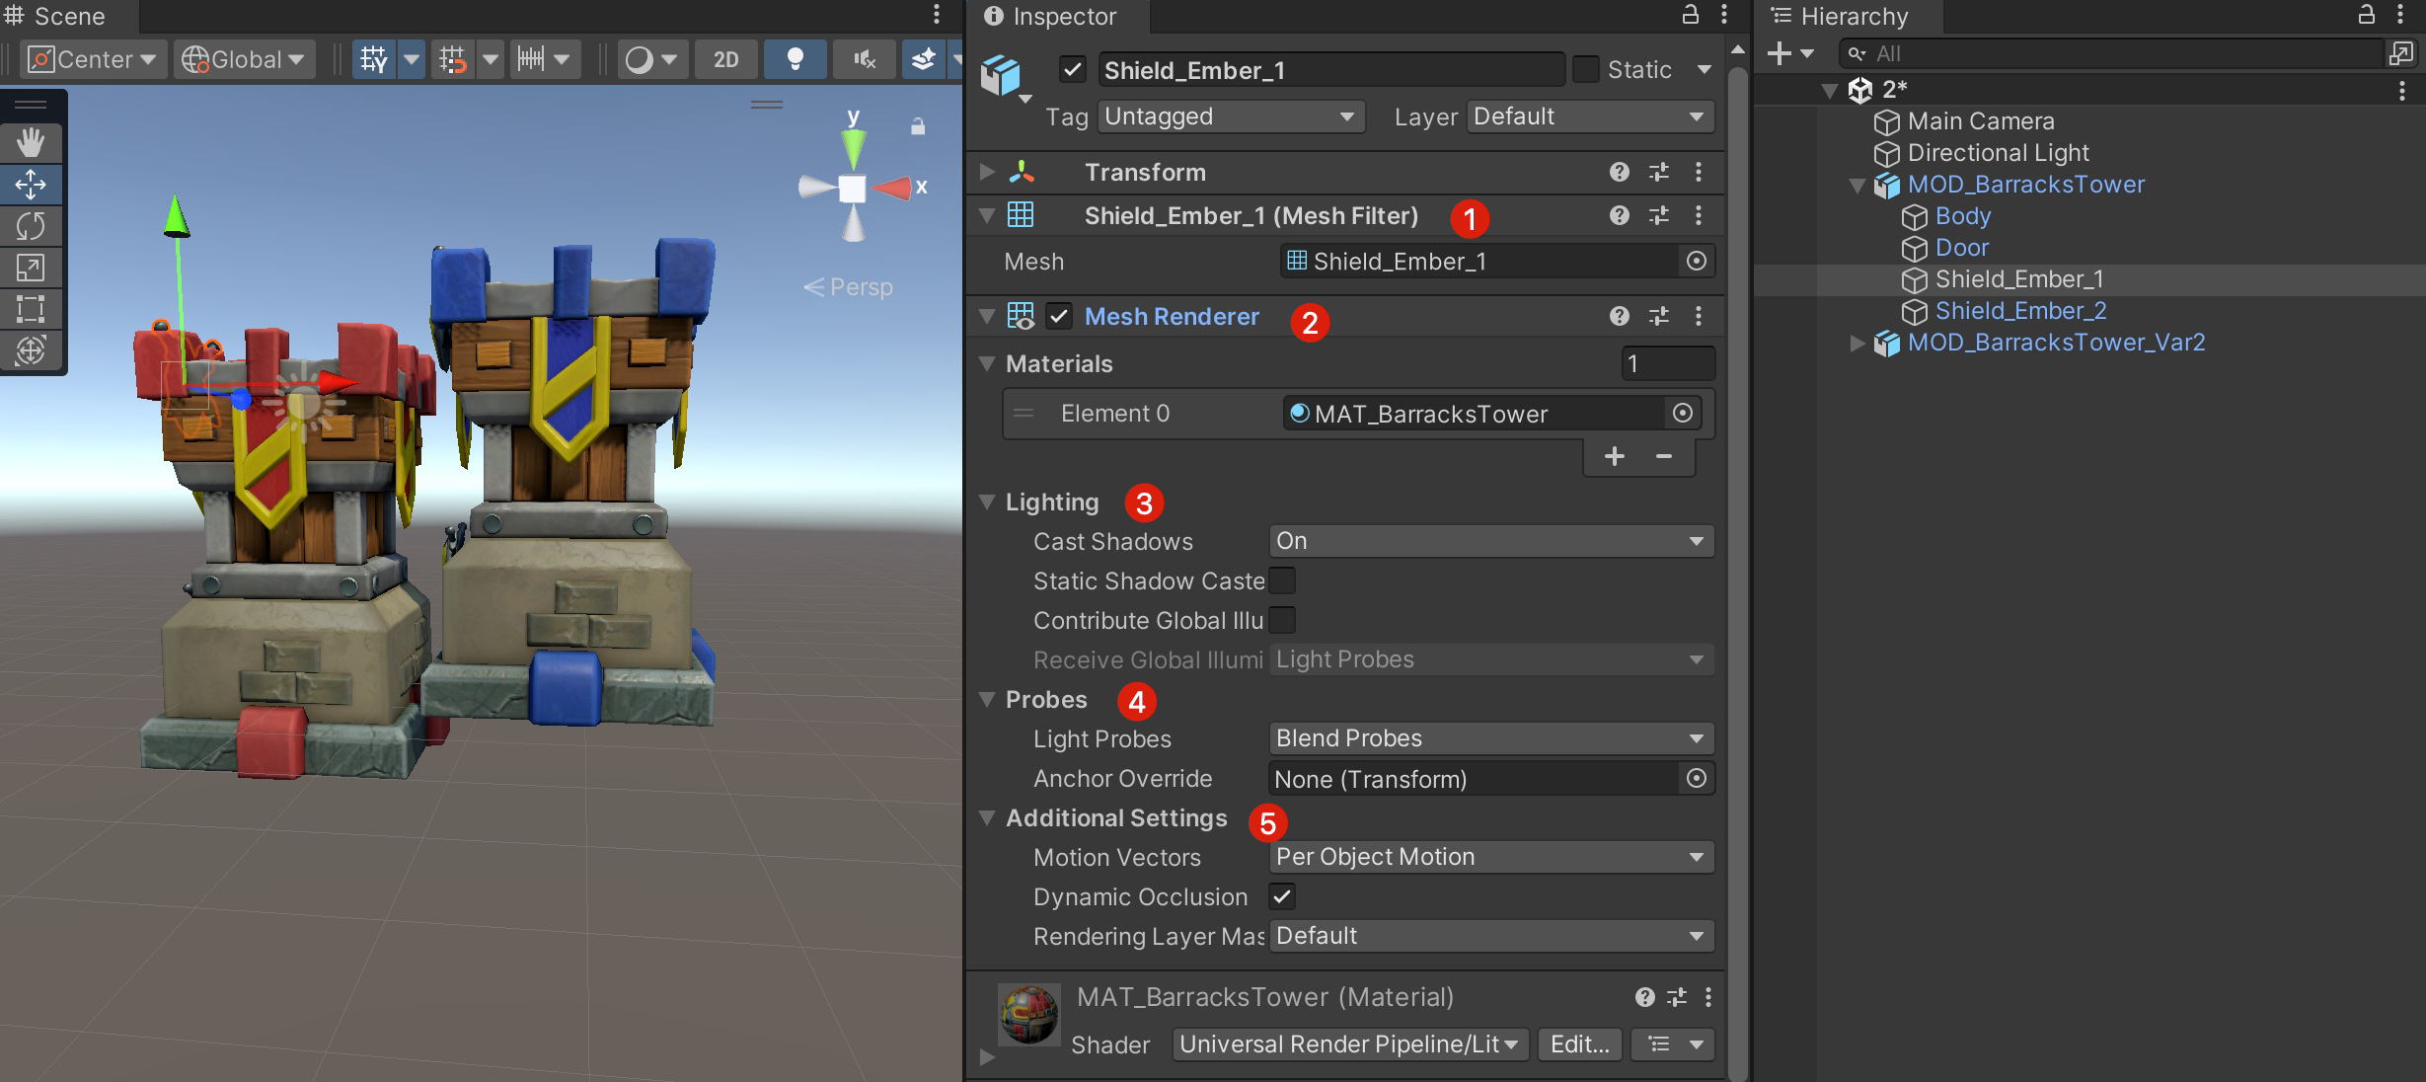
7.1.1 Mesh Renderer
Mesh Filter 网格
Mesh Renderer渲染，绑定材质

Slide 5
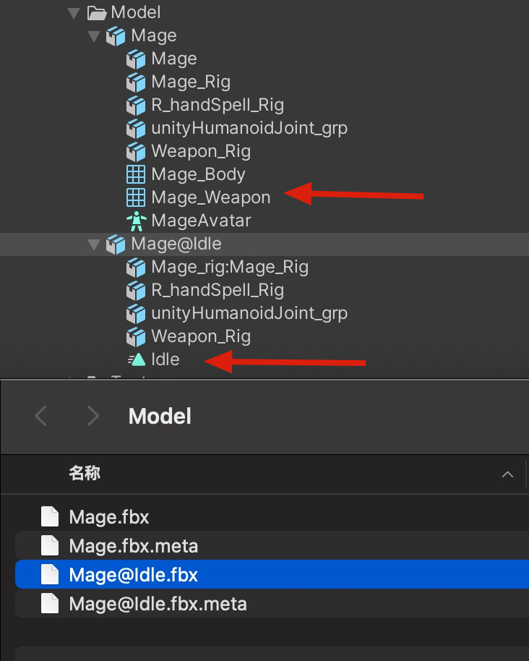
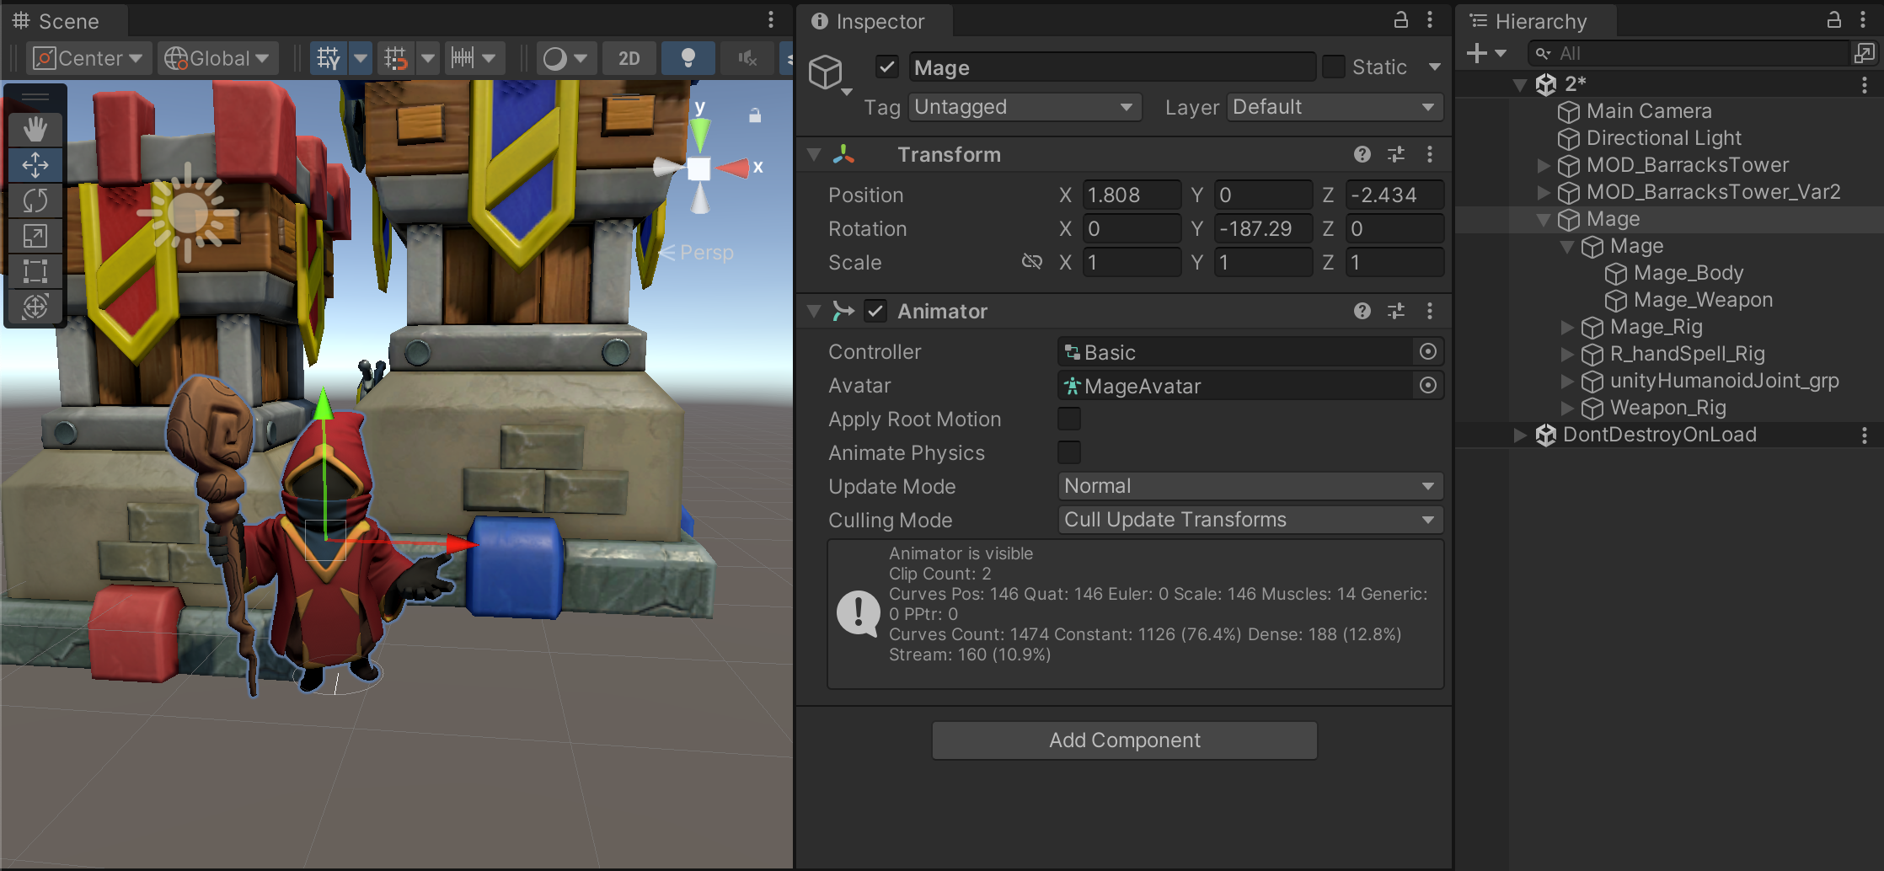
7.1.2 Skinned Mesh Renderer
蒙皮动画
艺术家将动画导出FBX文件
通过Animator或者Animation组件进行播放

Slide 6
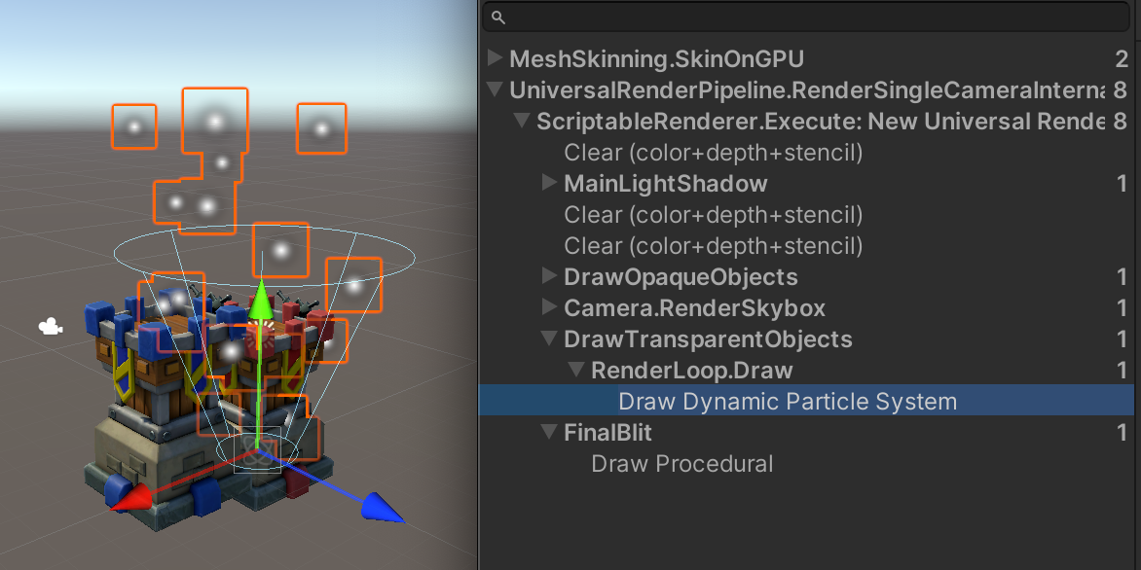
7.1.3 Particle System
粒子系统
程序动态创建Mesh通过数学算法来计算它的轨迹
用于游戏中的特效等

Slide 7
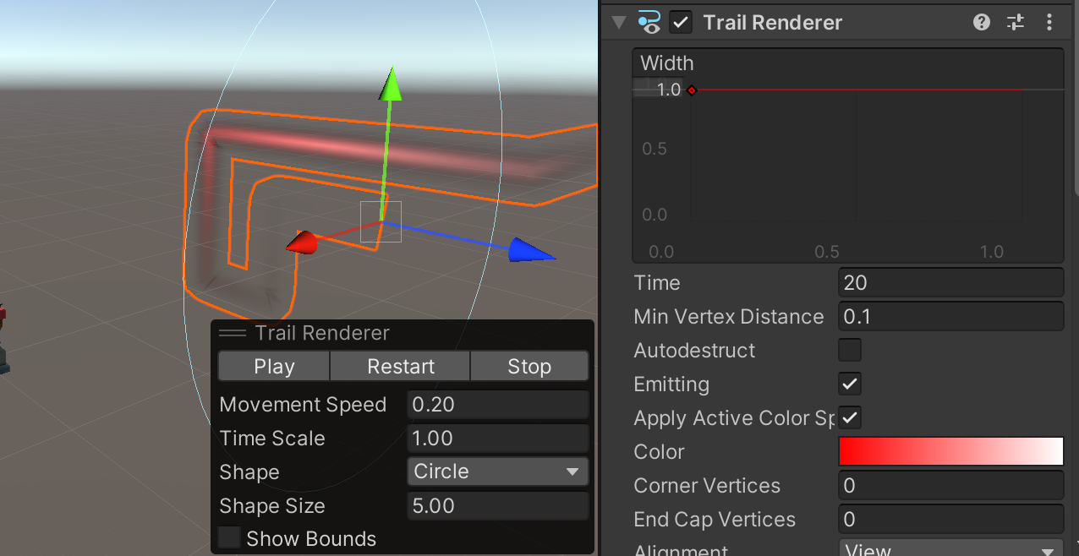
7.1.4 Trail Renderer
拖尾渲染器
在物体移动的轨迹上添加拖尾特效
可配置时间、宽度、颜色等

Slide 8
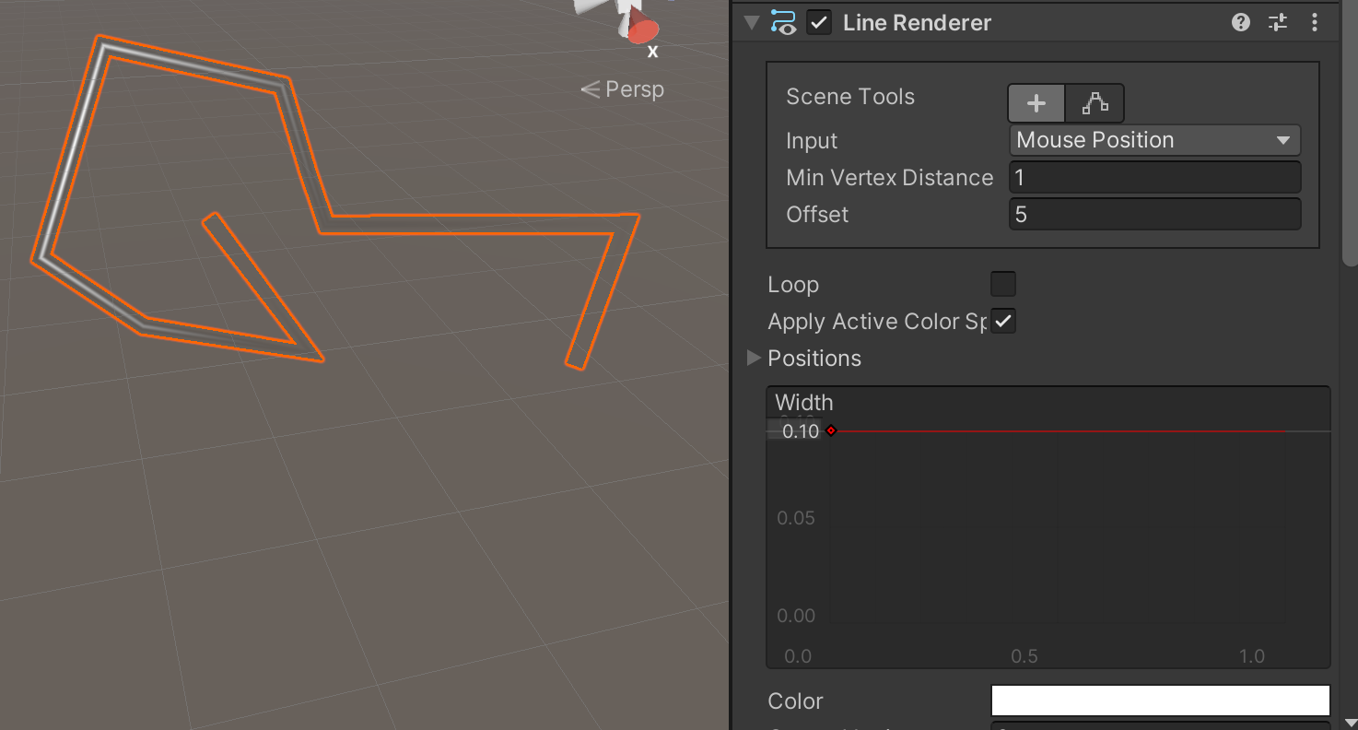
7.1.5 Line Renderer
线渲染器，用于画线。
程序需要提供线每个点的世界坐标

Slide 9
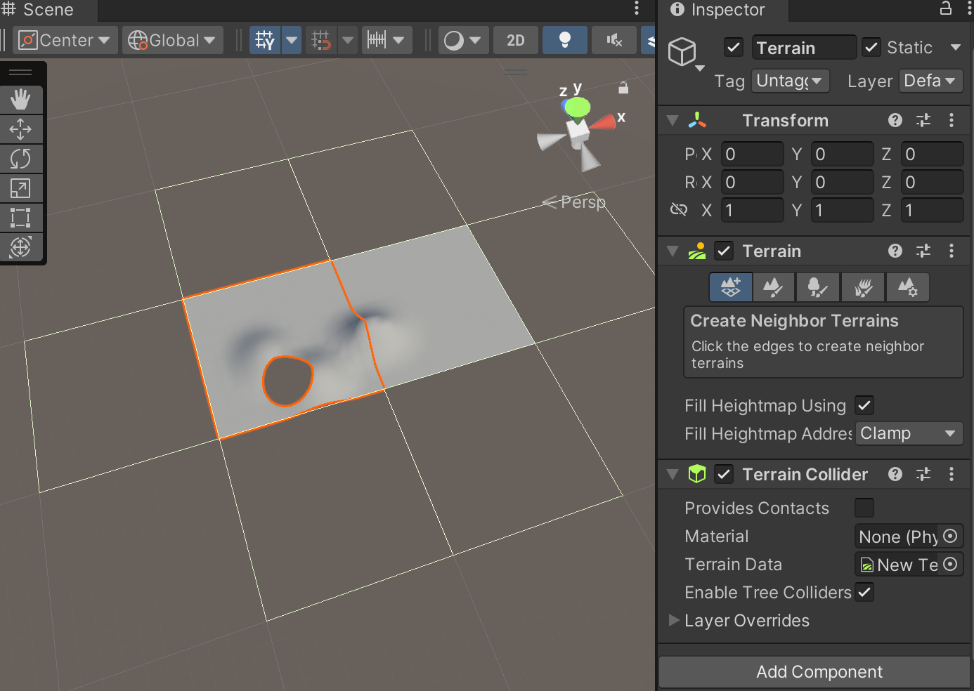
7.1.6 Terrain
地形。
通过工具在游戏中创作高低起伏的地形
Unity地形采用高度图来生成Mesh

Slide 10
7.2 游戏对象和资源
游戏对象负责将多个游戏组件组合在一起

Slide 11
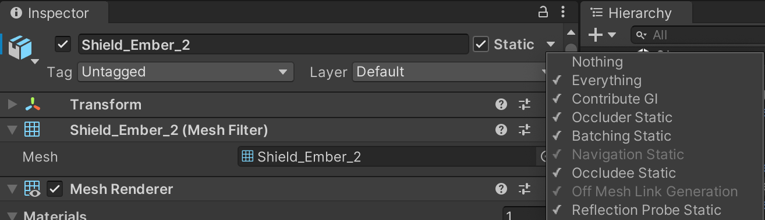
7.2.1 静态对象
Contribute GI ：标记Lightmap烘焙
Occluder Static ：遮挡剔除的遮挡者
Batching Static ：静态合批物体
Navigation Static：导航网格寻路标记
Occludee Static ：遮挡剔除的被遮挡者
Off Mesh link Generation：导航寻路传送标记
Reflection Probe Static:反射探针

Slide 12
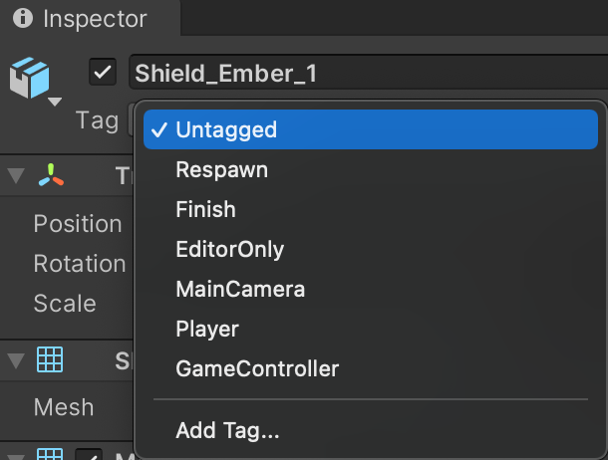
7.2.2 标记Tag
Editor Only：表示只在编辑器模式下存在，打包后剥离
Main Camera ：标记主摄像机。 Camera.main 获取
其余都是遗留标记
GameObject.FindGameObjectsWithTag("Player", list);

Slide 13
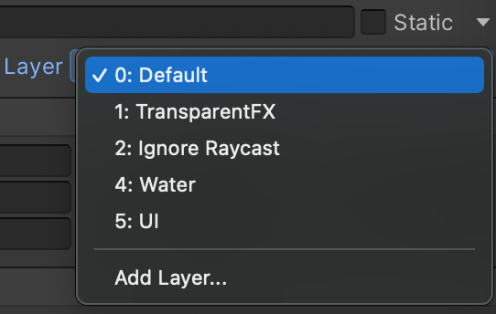
7.2.3 层
TransparentFx ：当光晕被透明物体挡住时，它可以产生效果
Ignore Raycast ：忽略射线检测
Water：在Standard Assets资源中使用
UI：UGUI的默认使用层
也可以添加自定义层标记

Slide 14
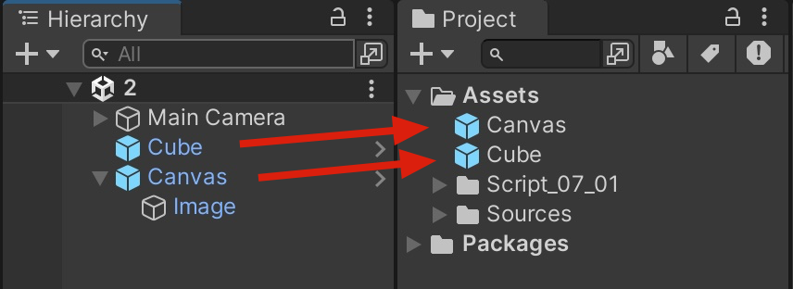
7.2.4 预制体
将资源标记成Prefab保存在本地
Prefab中包含所有资源的引用关系
加载、销毁通过Unity的API，相对方便
预制体支持嵌套

Slide 15
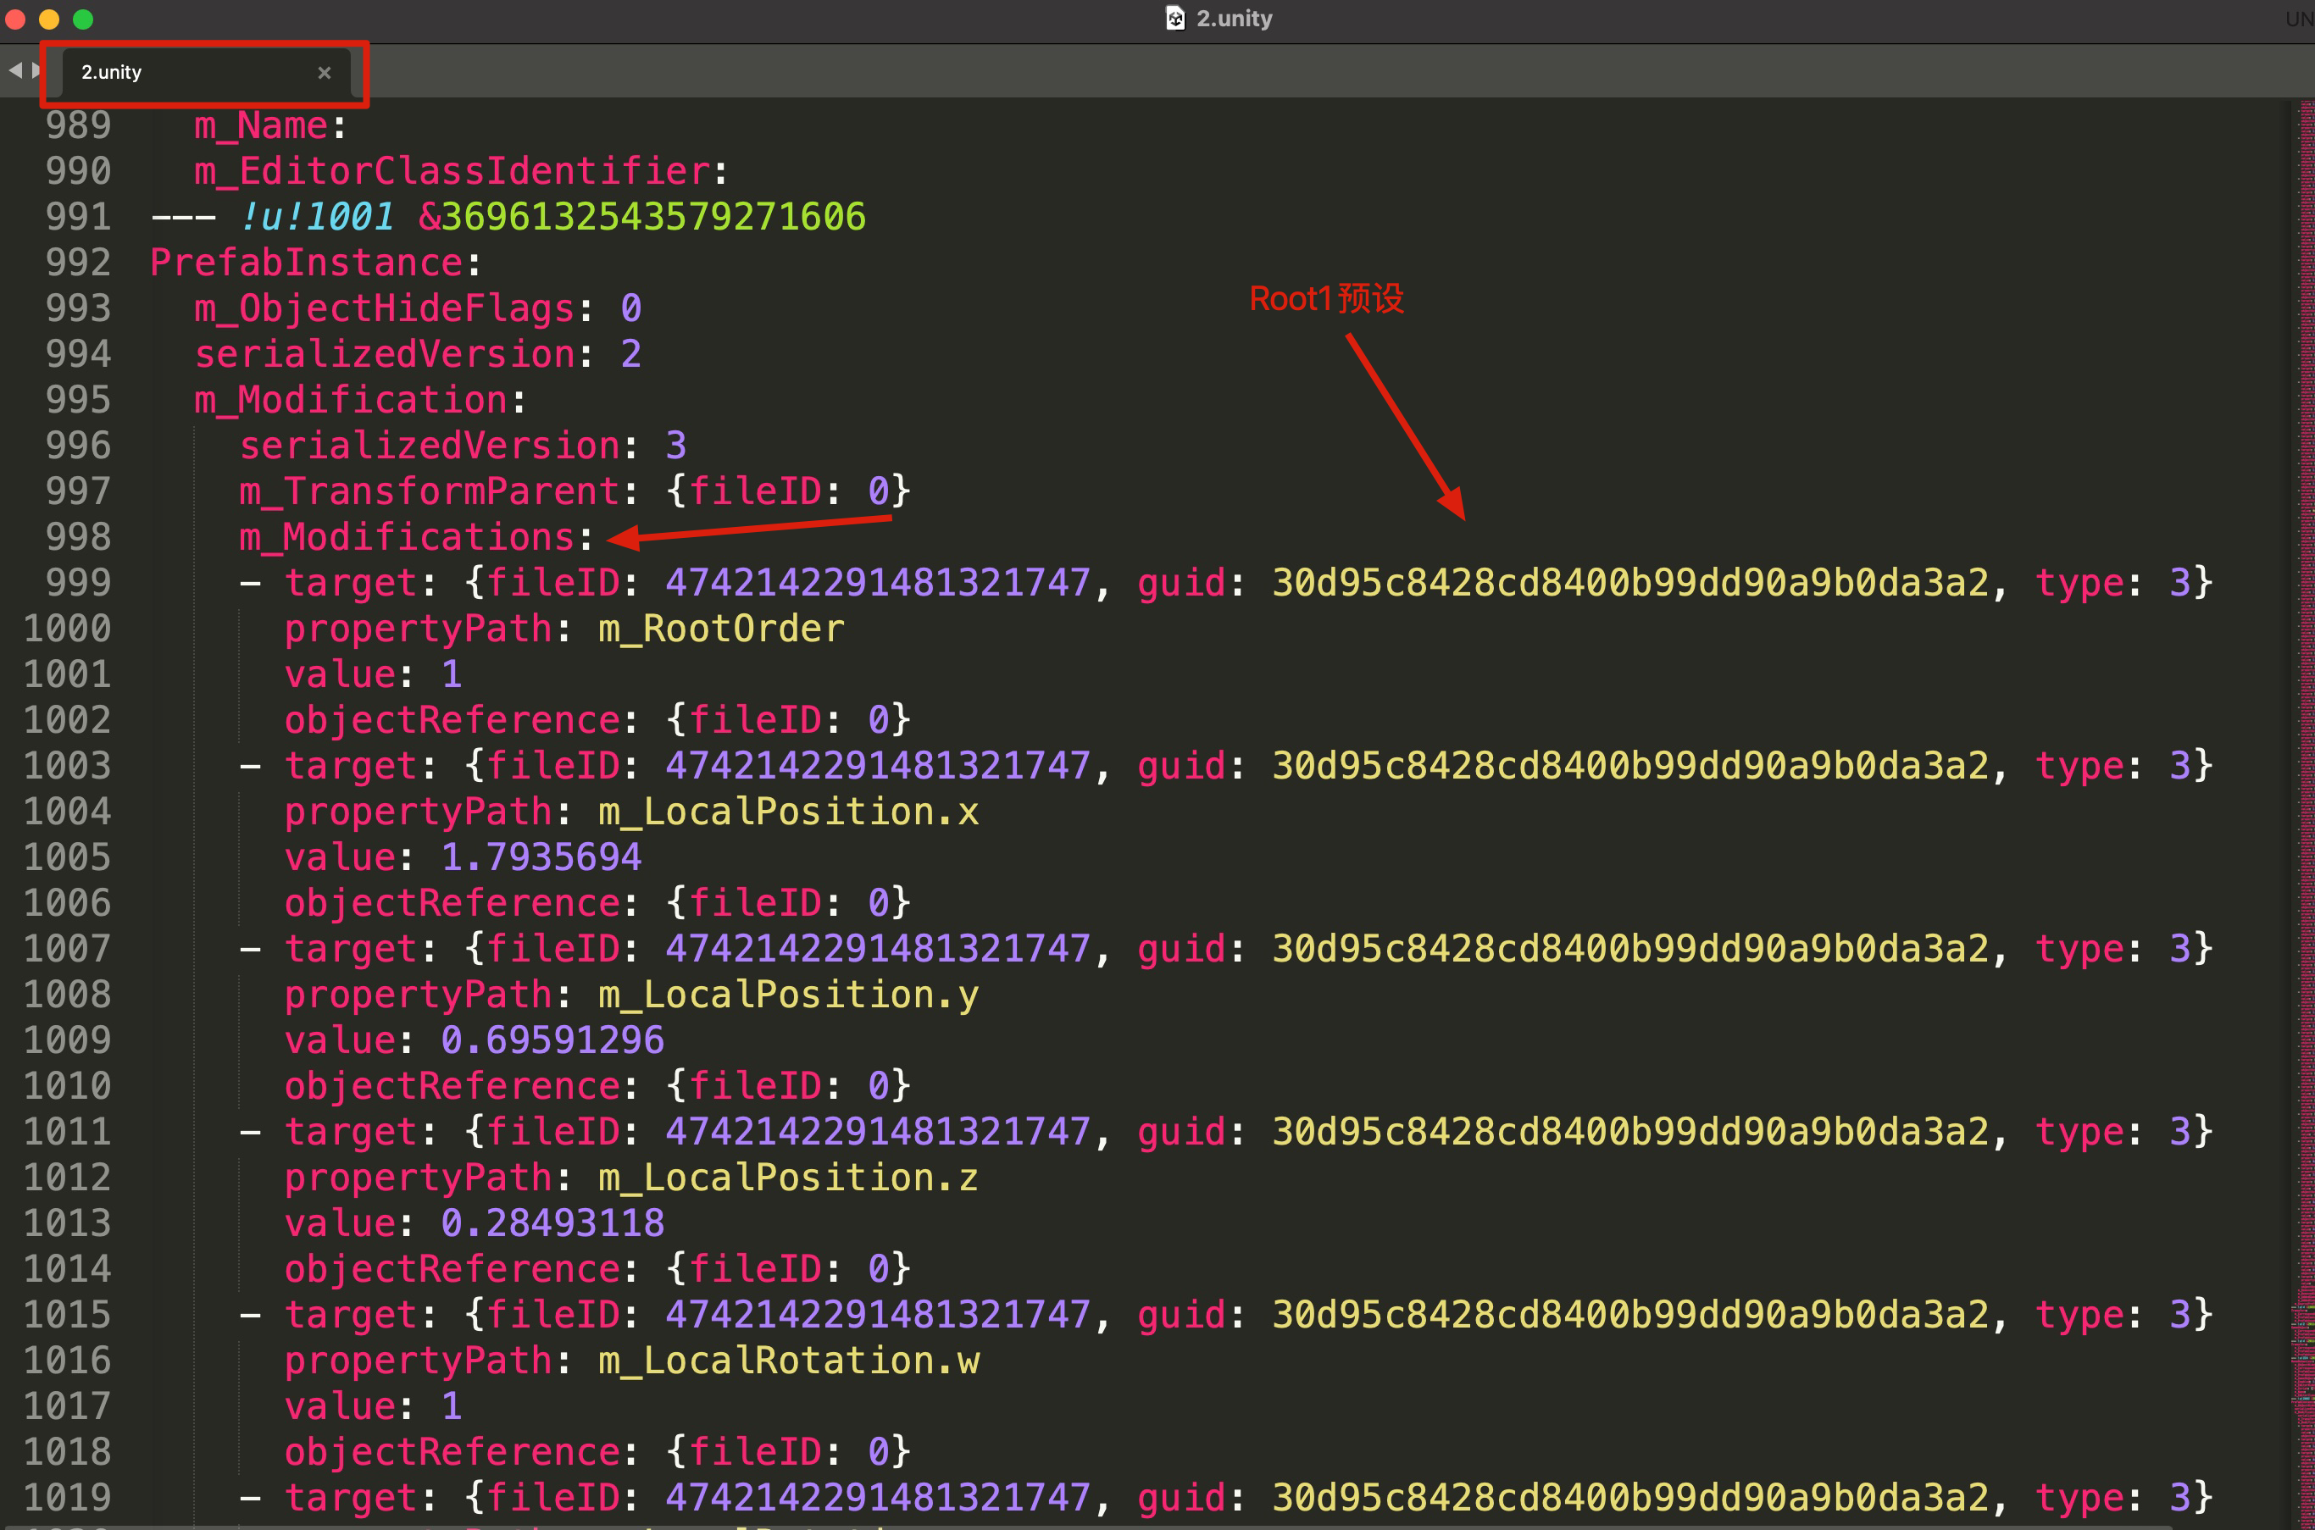
7.2.5 预制体嵌套
Prefab通过GUID进行嵌套
支持嵌套预制中修改一些属性
使用上灵活方便

Slide 16
7.2.6 预制体和游戏对象
预制体可以保存在硬盘上
游戏对象只能保存在内存中
游戏对象保存在场景中，它以文件的形式存在。

Slide 17
7.2.7 实例化
//加载游戏资源
GameObject prefab = Resources.Load<GameObject>("Prefab");
//实例化游戏资源
GameObject clone = Instantiate(prefab);
此时clone就是内存中的游戏对象，退出游戏将被删除

Slide 18
7.2.8 游戏资源
模型文件
贴图文件
音频文件
文本文件
第三方工具编辑的文件，在Unity中有对应的资源类型，可直接记载
如 Texture/Audio/TextAsset 等

Slide 19
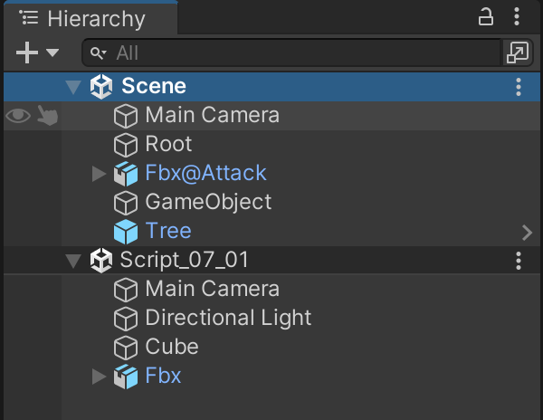
7.2.9 场景
有对象可保存在场景中
Prefab也可以保存在场景中（通过GUID引用）
支持多场景编辑打开。

Slide 20
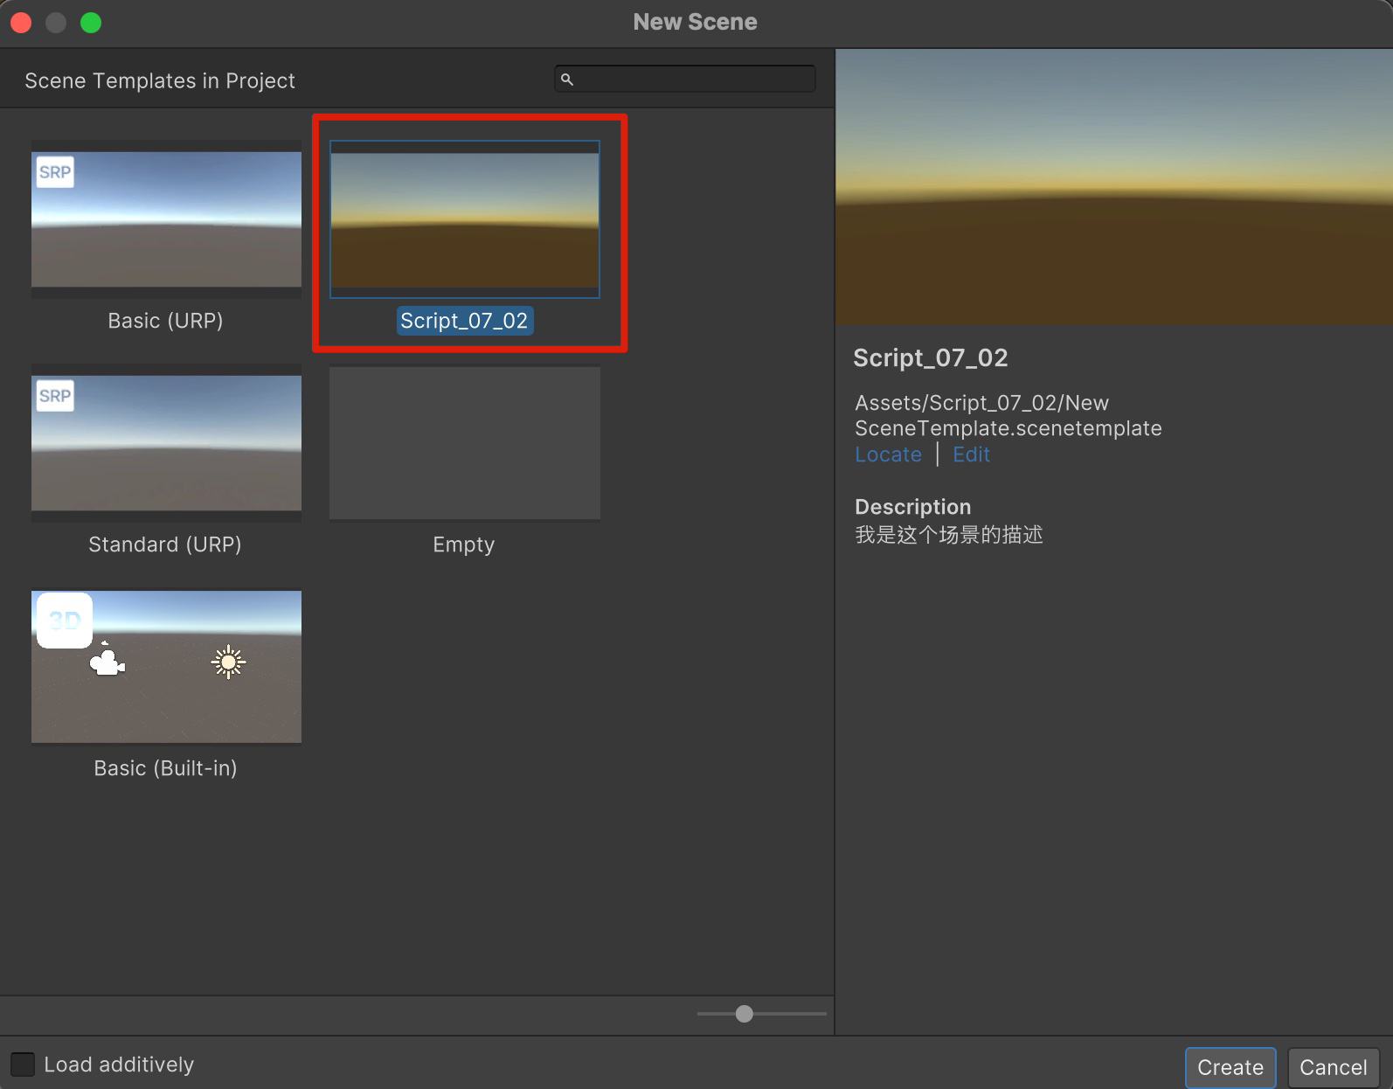
7.2.10 场景模版
Create→Scene Template 创建场景模板
监听场景模版的事件
创建之前事件
创建之后事件

Slide 21
7.3 动画系统
支持外部导入的FBX动画
Unity也支持内置的K帧动画
动画可配合Timeline进行播放

Slide 22
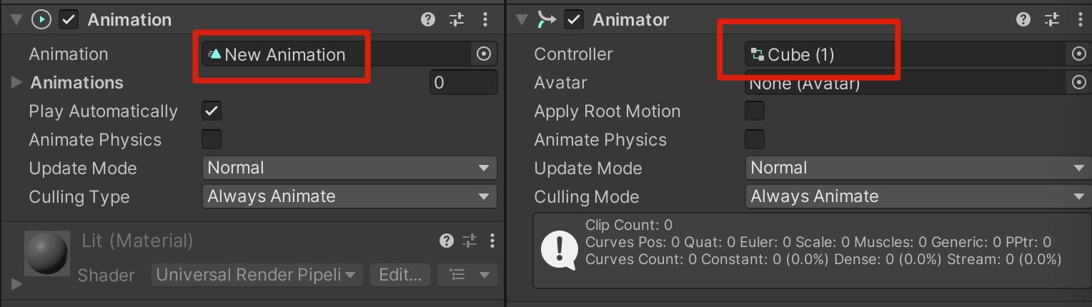
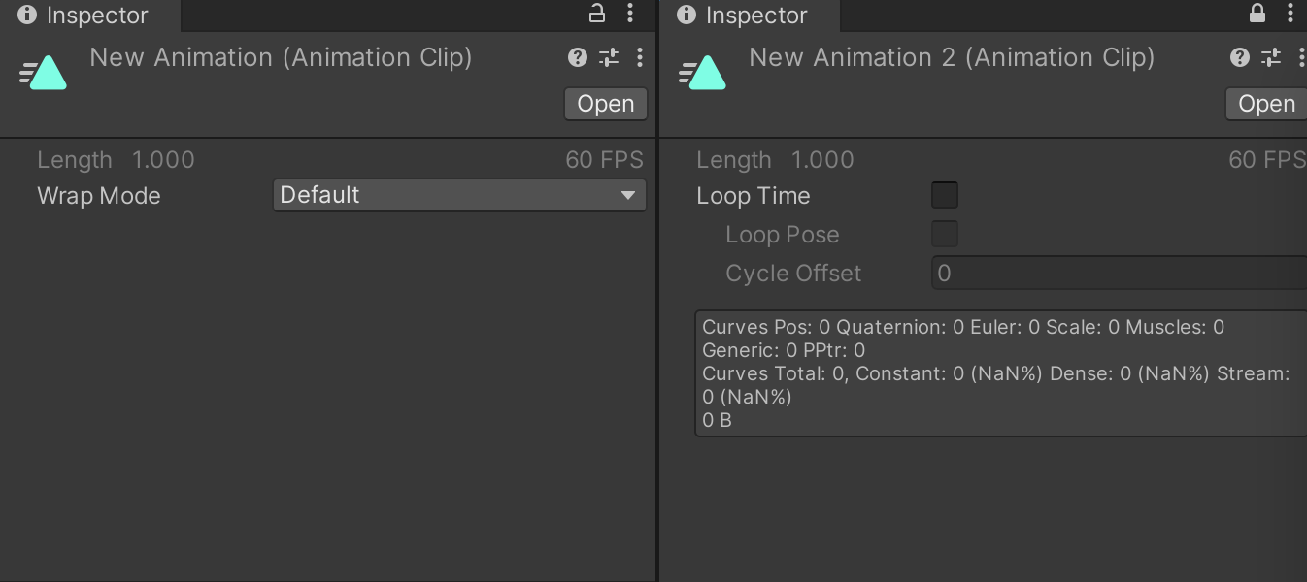
7.3.1 动画文件
支持Animation和Animator两种。
代表老版动画和新版动画。
新版动画需要配合Animation Controller文件

Slide 23
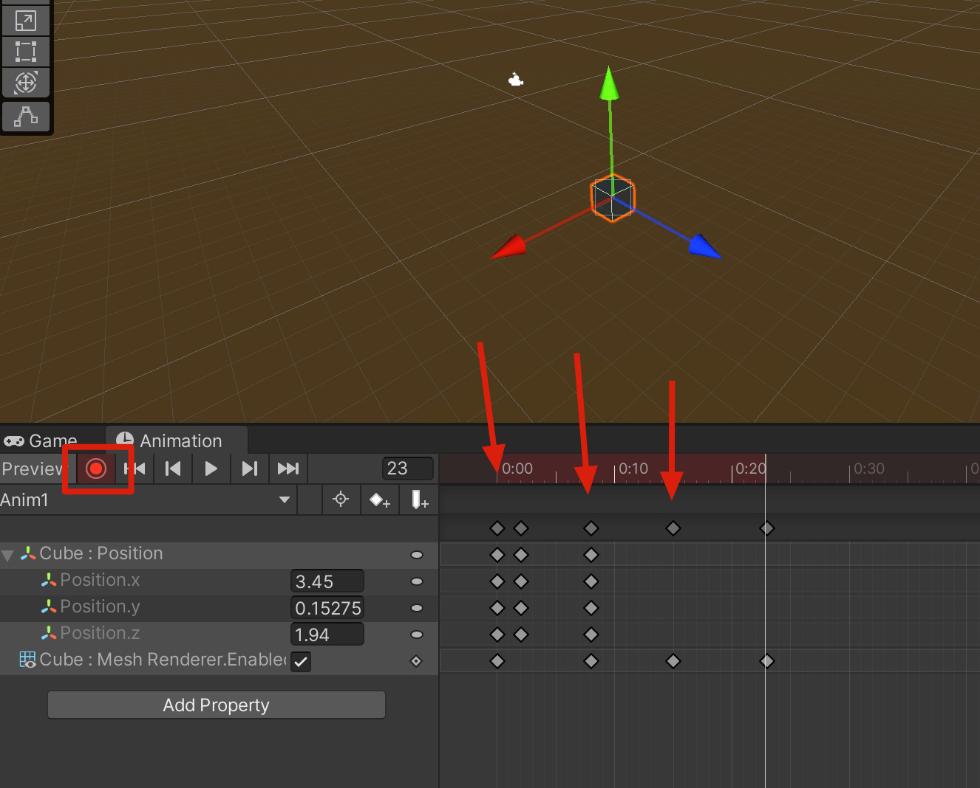
7.3.2 制作动画
选中游戏对象，Animation窗口
进行K帧动画
播放会在多个关键帧之间插值
有效减少内存

Slide 24
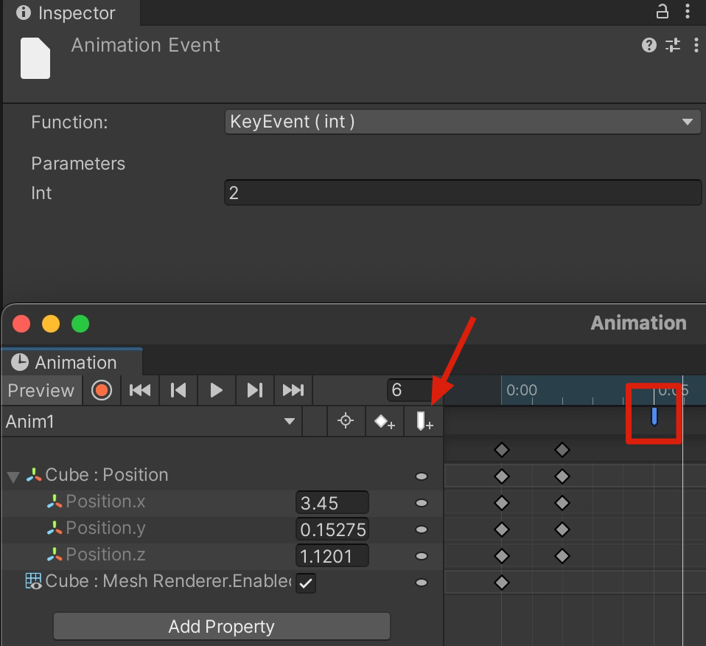
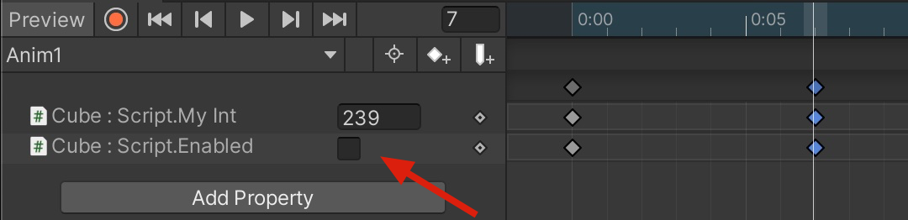
7.3.3 动画事件
添加动画事件，可设置对应的属性以及参数。

Slide 25
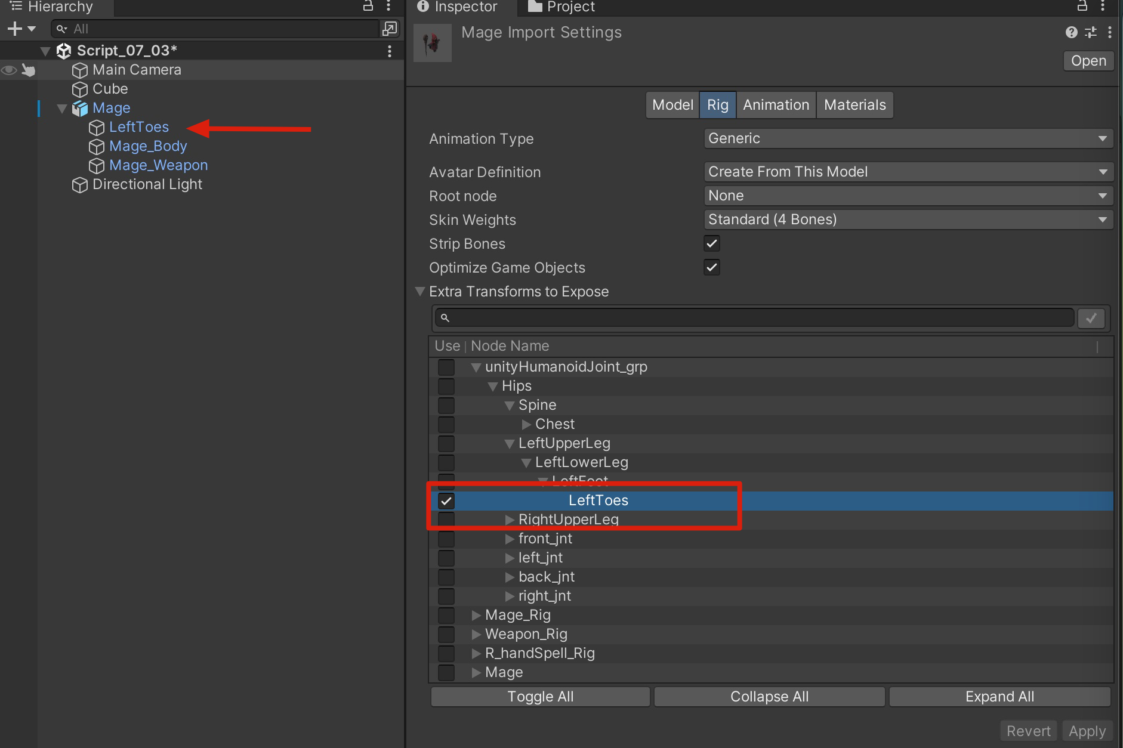
7.3.4 骨骼动画优化
将不需要的节点取消
Hierarchy中只会同步勾选的节点
启动优化作用

Slide 26
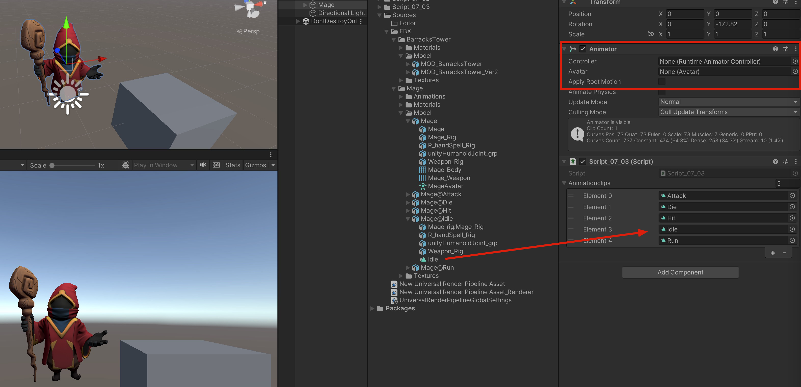
7.3.5 播放动画
//使用Playable播放动画
AnimationPlayableUtilities.PlayClip(m_Animator, clip, out m_PlayableGraph);

Slide 27
7.3.6 切换动画
IEnumerator Play(string name, Action finish)
{
AnimationPlayableUtilities.PlayClip(m_Animator, clip, out m_PlayableGraph);
//等待播放的动画时长后返回
yield return new WaitForSeconds(m_Dict[name].length);
finish?.Invoke();
}

Slide 28
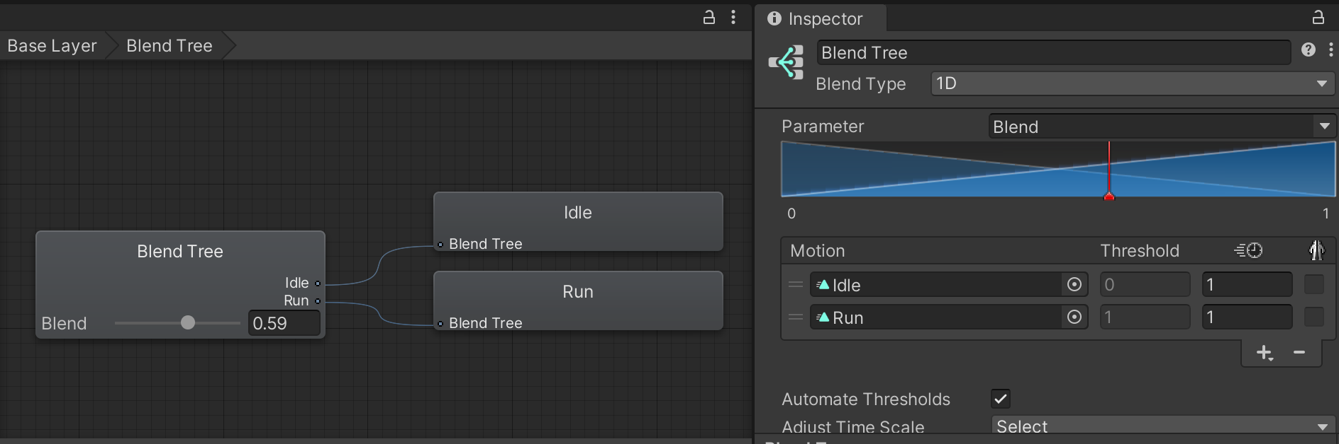
7.3.7 动画混合
//创建混合Playable
m_AnimationMixerPlayable = AnimationMixerPlayable.Create(m_PlayableGraph, list.Count);
playableOutput.SetSourcePlayable(m_AnimationMixerPlayable);
//将所有混合的Playable关联到主Playable中
for (int i = 0; i < list.Count; i++)
{
m_PlayableGraph.Connect(list[i], 0, m_AnimationMixerPlayable, i);
}
m_PlayableGraph.Play();

Slide 29
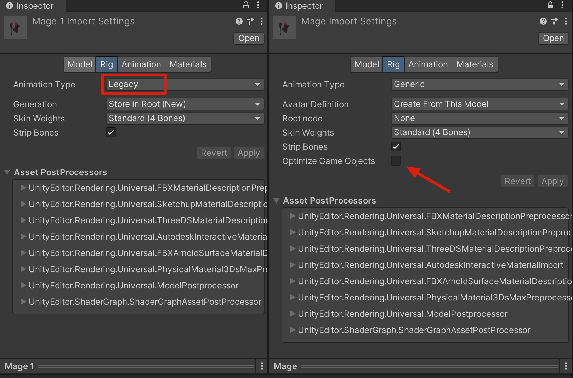
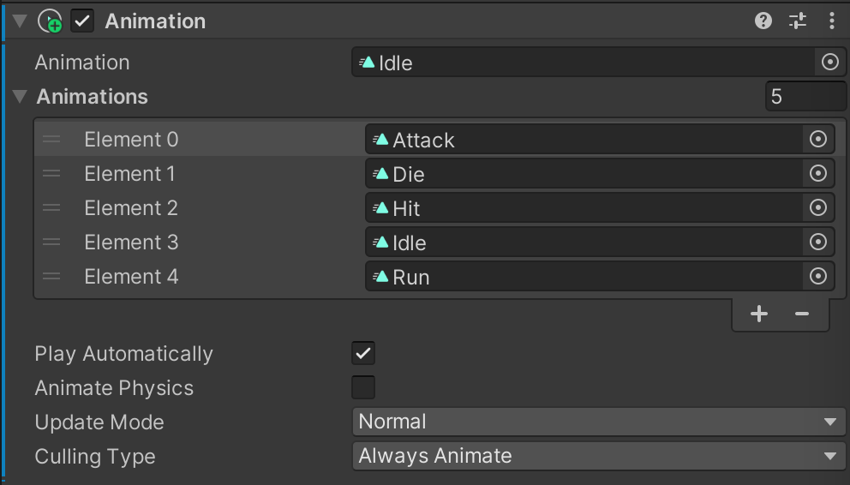
7.3.8 老版动画
老版动画没有Optimize Game Objects优化功能
老版动画使用起来方便，灵活
Animation animation = GetComponent<Animation>();
animation.Play("Idle");

Slide 30
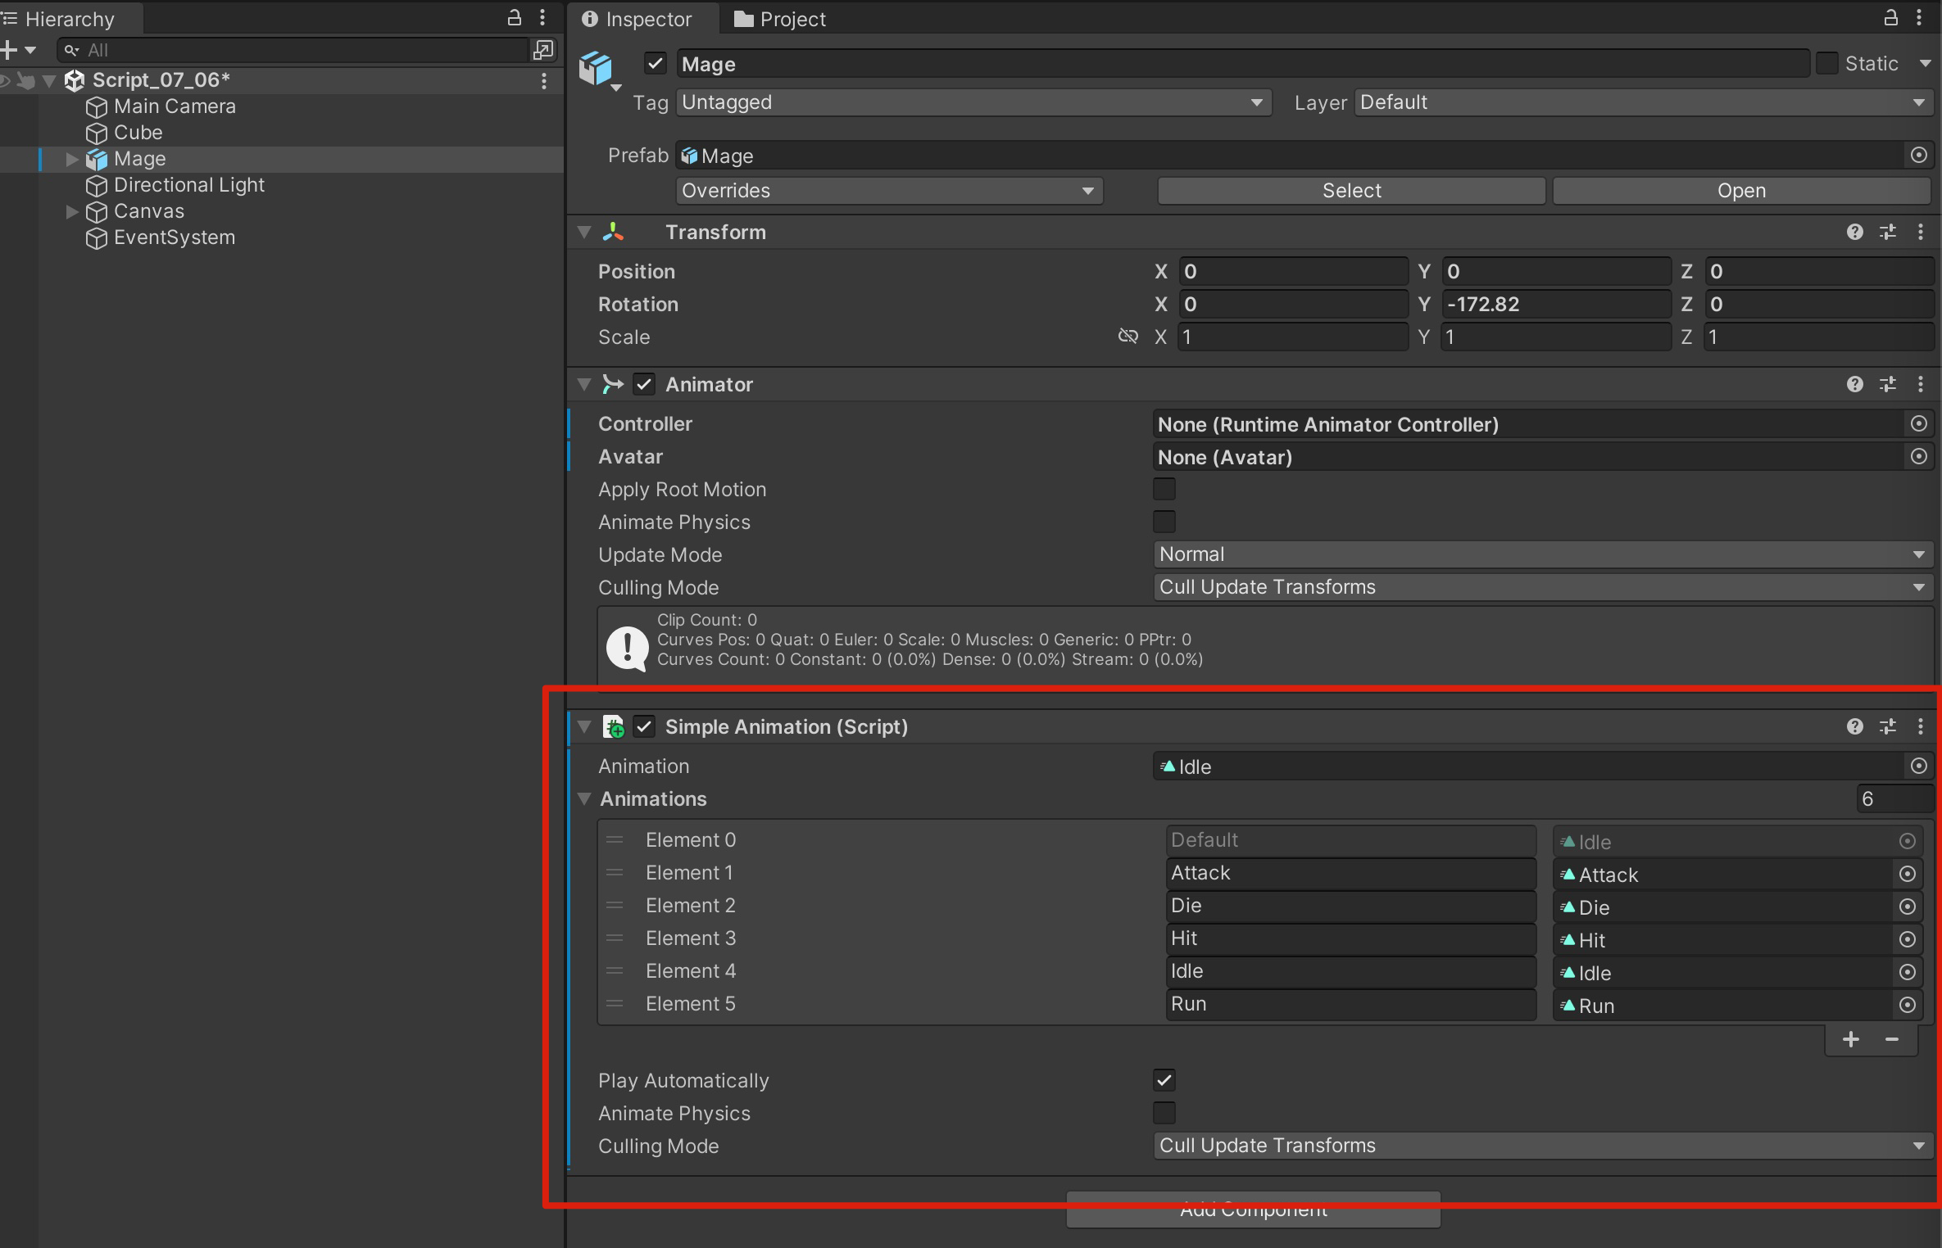
7.3.9 Simple Animation组件
配合Playable播放，新版动画也能使用上更加灵活。
SimpleAnimation animation = GetComponent<SimpleAnimation>();
//播放动画
animation.Play("Run");

Slide 31
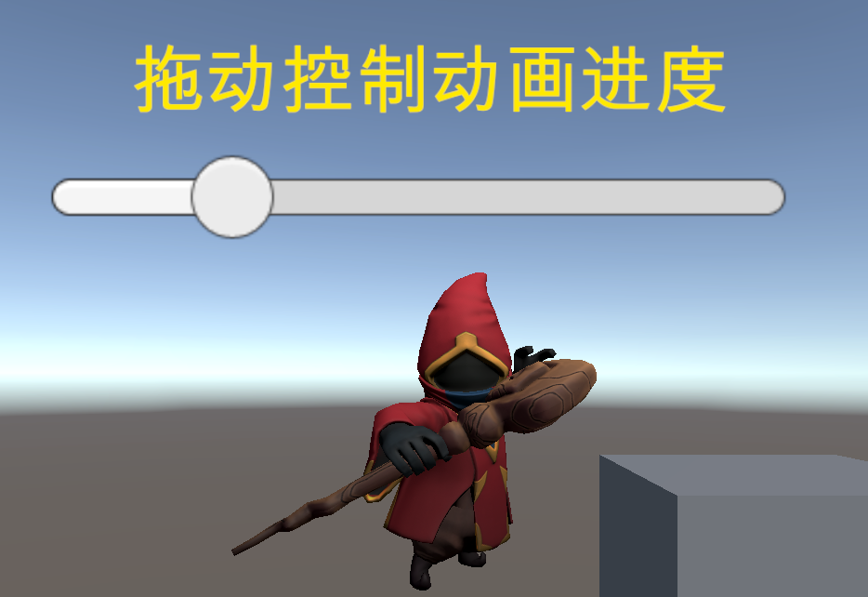
7.3.10 控制动画进度
private void Update()
{
//拖动滑动条来更新动画播放的进度
m_SimpleAnimation["Attack"].time = Slider.value;
}

Slide 32
7.3.11 特殊动画
m_SimpleAnimation.CrossFade("Attack",0.5f); //动画过渡
m_SimpleAnimation.Blend("Attack", 1- value, 0.1f); //动画混合
m_SimpleAnimation.Rewind();//动画正在播放，重新开始播放
//倒播动画
m_SimpleAnimation[name].speed = -1f;
m_SimpleAnimation.Play(name);
m_SimpleAnimation[name].speed = 0f;//动画暂停

Slide 33
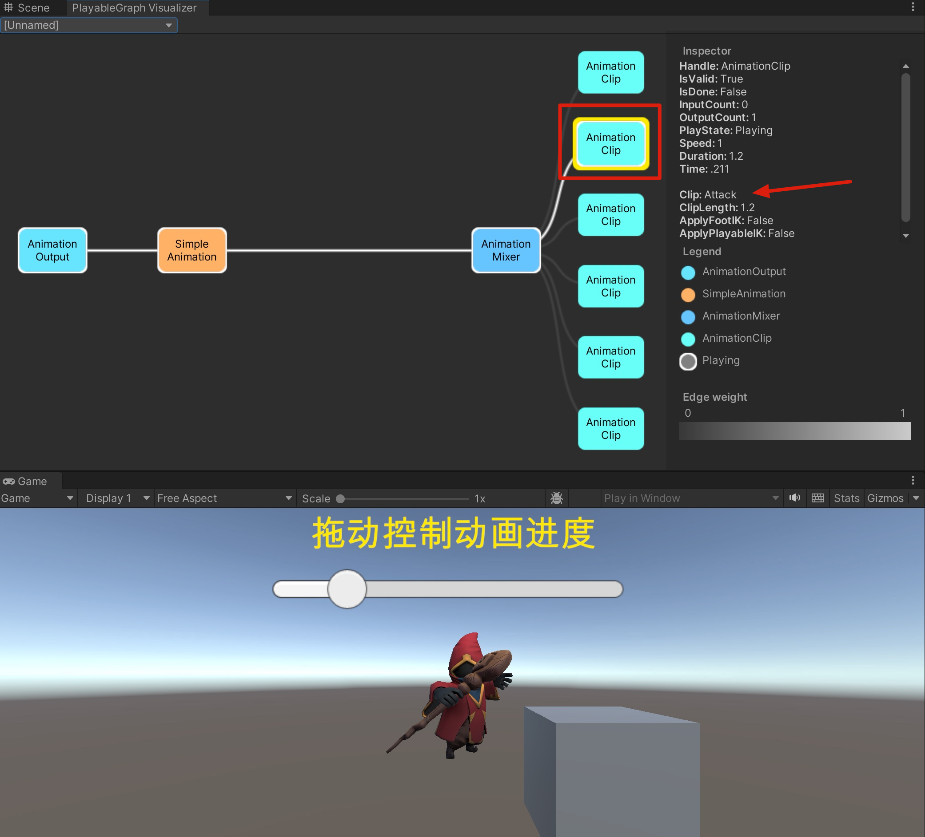
7.3.12 Playable组件
可视化树结构
com.unity.playablegraph-visualizer

Slide 34
7.3.13 使用Playable自定义脚本
public class CustomPlayableBehaviour : PlayableBehaviour
{
public override void OnGraphStart(Playable playable)
{
Debug.Log("PlayableGraph开始时触发");
}
public override void OnGraphStop(Playable playable)
{
Debug.Log("PlayableGraph结束时触发");
}
public override void OnBehaviourPlay(Playable playable, FrameData info)
{
Debug.Log("脚本开始时触发");
}
public override void OnBehaviourPause(Playable playable, FrameData info)
{
Debug.Log("脚本暂停时触发");
}
public override void PrepareFrame(Playable playable, FrameData info)
{
//每一帧循环触发
}
}

Slide 35
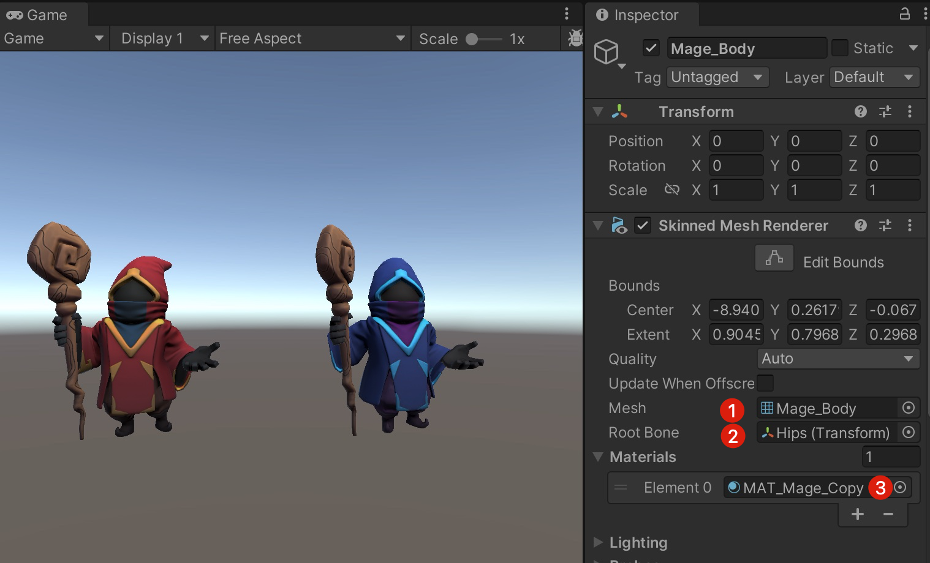
7.3.14 换装
更新材质、模型、蒙皮信息
//给网格、骨骼、根骨骼、材质赋值
smr.sharedMesh = sources.sharedMesh;
smr.bones = bones;
smr.rootBone = dict[sources.rootBone.name];
smr.material = sources.sharedMaterial;

Slide 36
7.4 3D物理
Unity内置物理引擎NVIDIA PhysX
Character Controller（角色控制器）、Rigidbody Physics（刚体物理）、Collider（碰撞体）、Joints（关节）、Articulations（衔接）、Ragdoll Physics（布娃娃物理）、Cloth（布料）

Slide 37
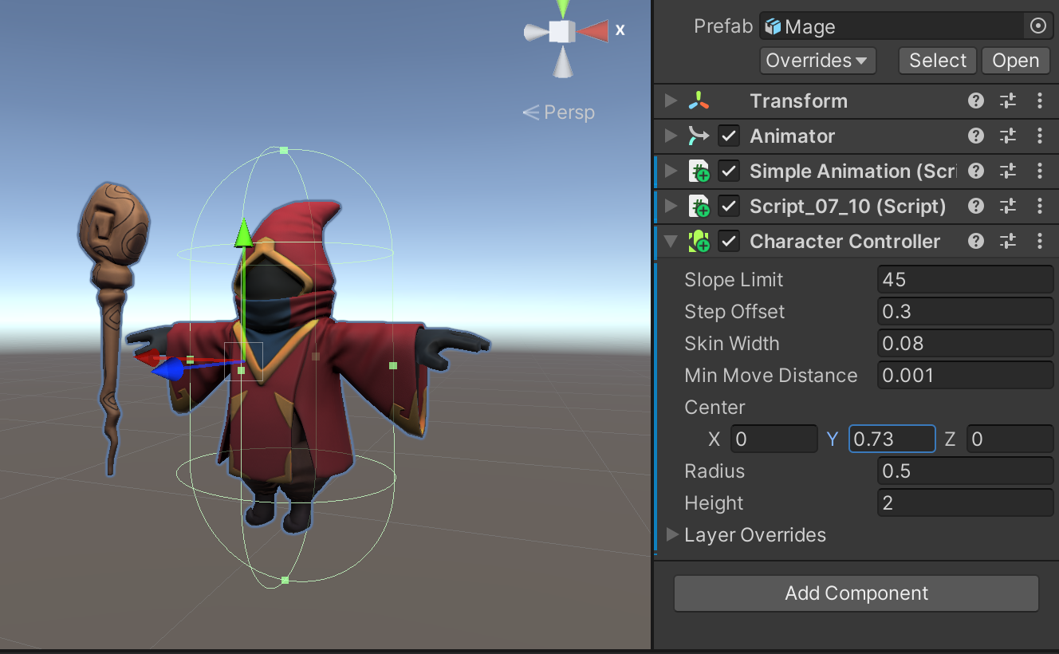
7.4.1 角色控制器
适用于只需要检测碰撞，不需要完整的物理效果。

Slide 38
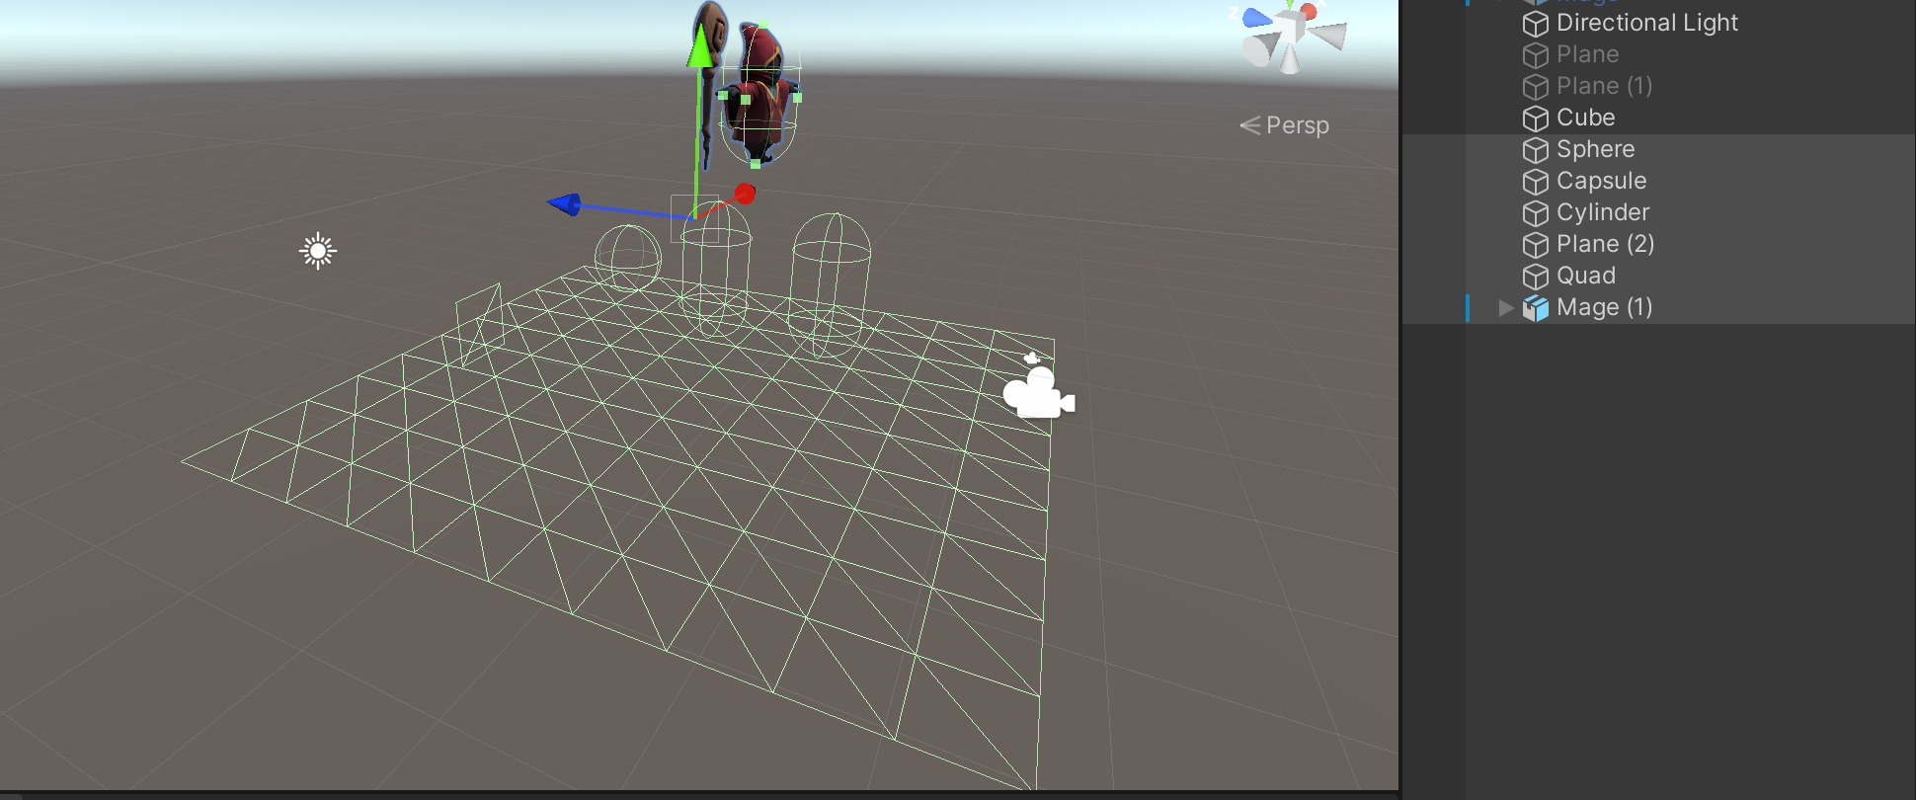
7.4.2 碰撞体
3D碰撞体包括Box Collider（盒型碰撞体）、Sphere Collider（球形碰撞体）、Capsule Collider（胶囊碰撞体）（胶囊体，圆柱体和角色控制器都使用它）、Mesh Collider（网格碰撞体）（它根据物体的3D网格自动生成碰撞）、Wheel Collider（车轮碰撞体）（可以像汽车的轮胎一样在地面上跑）和Terrain Collider（地形碰撞体）

Slide 39
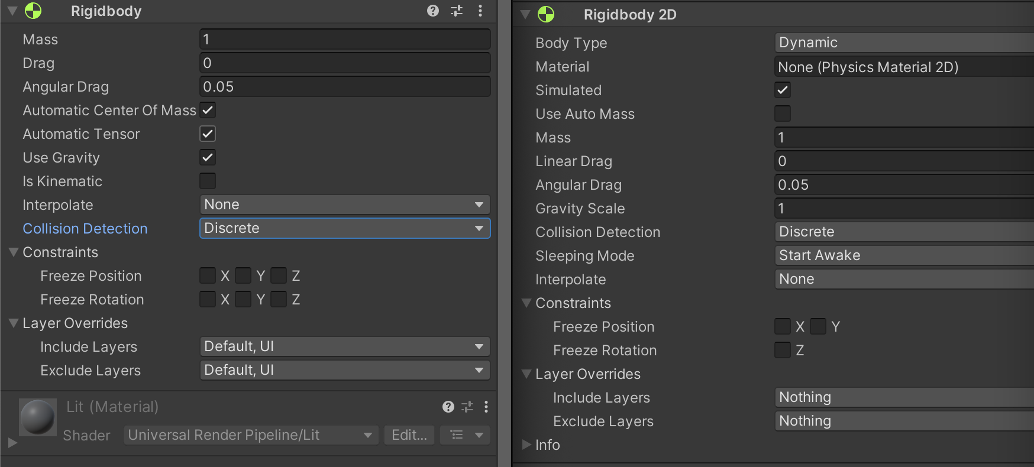
7.4.3 Rigidbody组件
给3D物体添加物理引擎的计算
添加碰撞体和触发器

Slide 40
7.4.4 碰撞事件
分碰撞事件和触发事件两种
private void OnCollisionEnter(Collision collision)
private void OnCollisionXXX
private void OnTriggerEnter(Collider other)
private void OnTriggerXXX

Slide 41
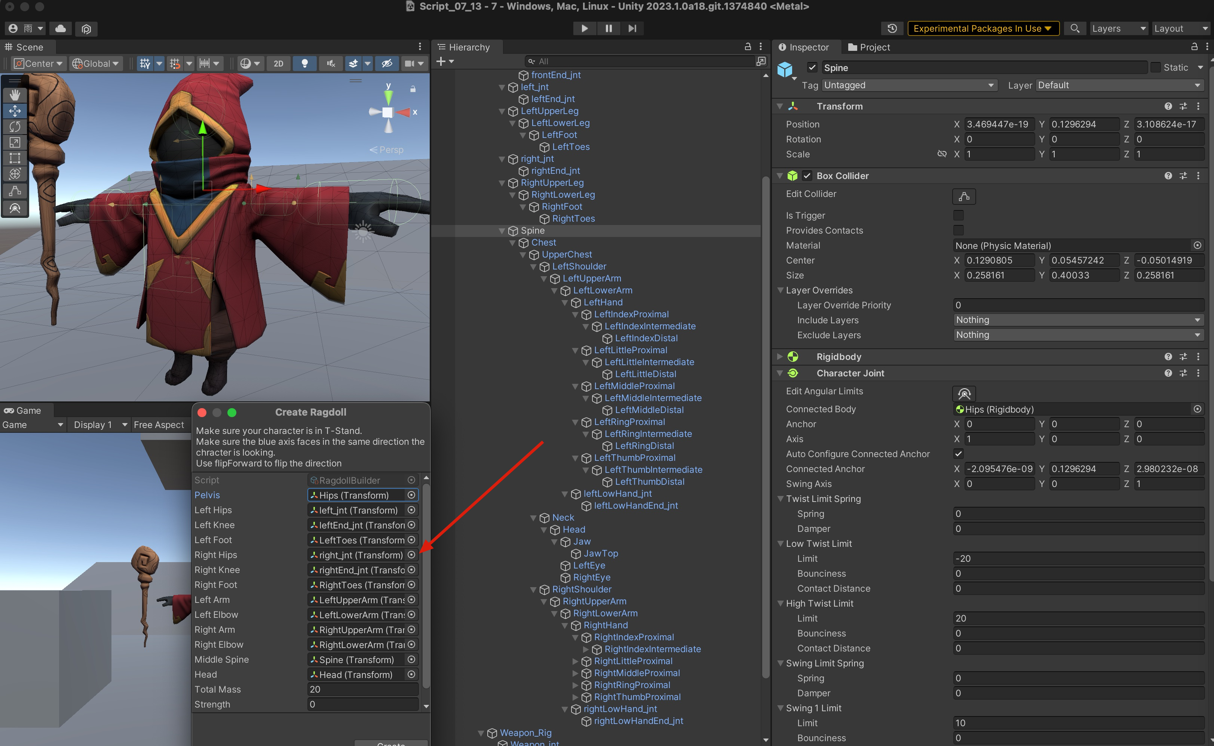
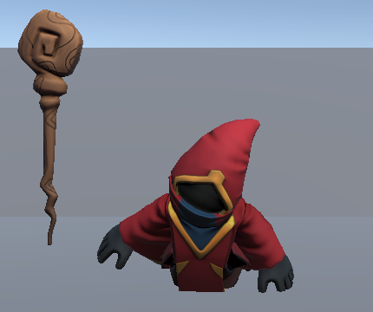
7.4.5 布娃娃系统
通过多个碰撞体将刚体连接在一起

Slide 42
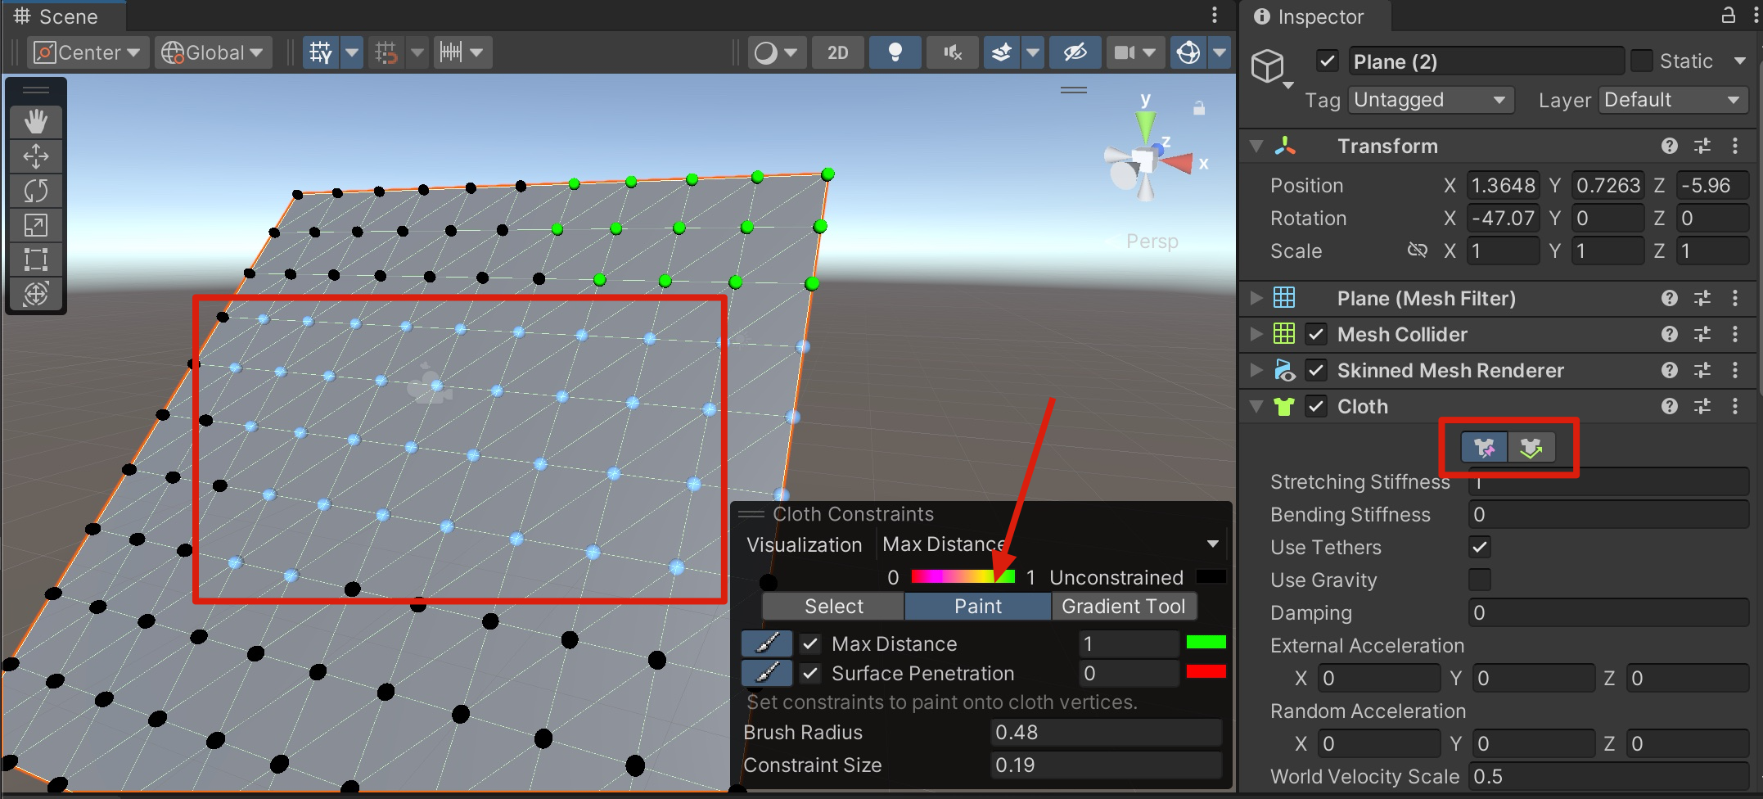
7.4.6 布料
编辑布料每个顶点信息
距离、表面穿透、碰撞信息等

Slide 43
7.5 输入系统
Unity支持的输入设备有键盘、鼠标、摇杆、触摸屏、（手机中的）陀螺仪和（VR和AR游戏的）控制器

Slide 44
7.5.1 实体输入事件
if (Input.GetKeyDown(KeyCode.A))
{
Debug.Log("按下A键事件");
}
if (Input.GetKey(KeyCode.A))
{
Debug.Log("保持按下A键事件");
}
if (Input.GetKeyUp(KeyCode.A))
{
Debug.Log("释放A键事件");
}

Slide 45
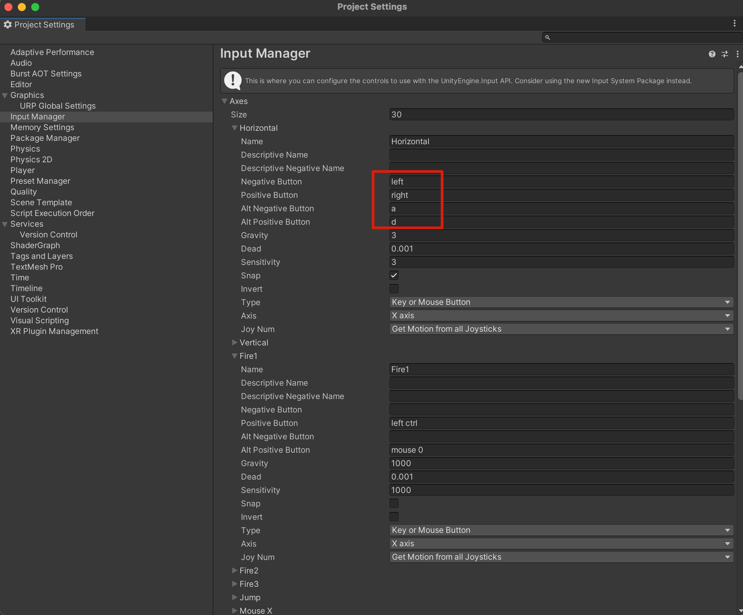
7.5.2 虚拟输入事件
Vector3 move = new Vector3(Input.GetAxis("Horizontal"), 0, Input.GetAxis("Vertical"));
if(move != Vector3.zero)
{
Debug.Log($"方向键{move}");
}
if (Input.GetButtonDown("Fire1"))
{
Debug.Log($"攻击键");
}

Slide 46
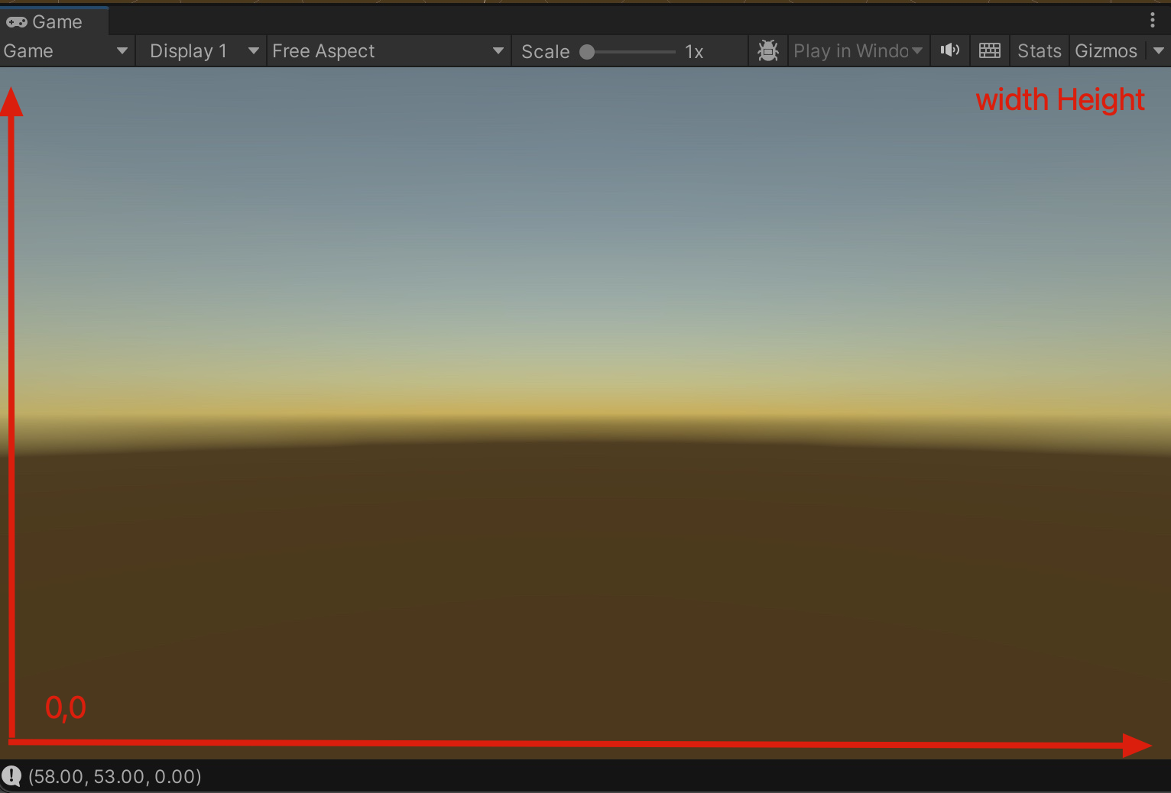
7.5.3 鼠标位置
if (Input.GetMouseButtonUp(0))
{
//输出鼠标在屏幕中的坐标
Debug.Log(Input.mousePosition);
}

Slide 47
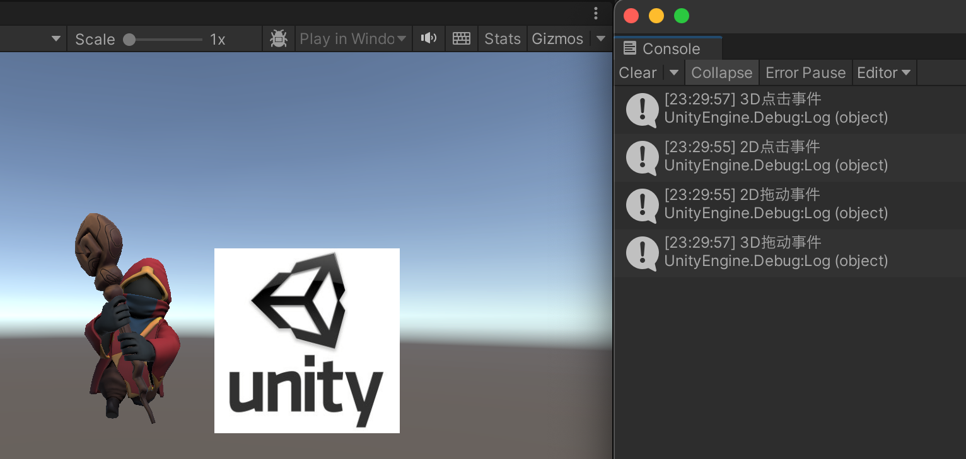
7.5.4 选择模型
Click3D.Get(Go3d).onClick = (e) => {
Debug.Log("3D点击事件");
};
Click3D.Get(Go3d).onDrag = (e) => {
Debug.Log("3D拖动事件");
};
Click3D.Get(Go2d).onClick = (e) => {
Debug.Log("2D点击事件");
};
Click3D.Get(Go2d).onDrag = (e) => {
Debug.Log("2D拖动事件");
};

Slide 48
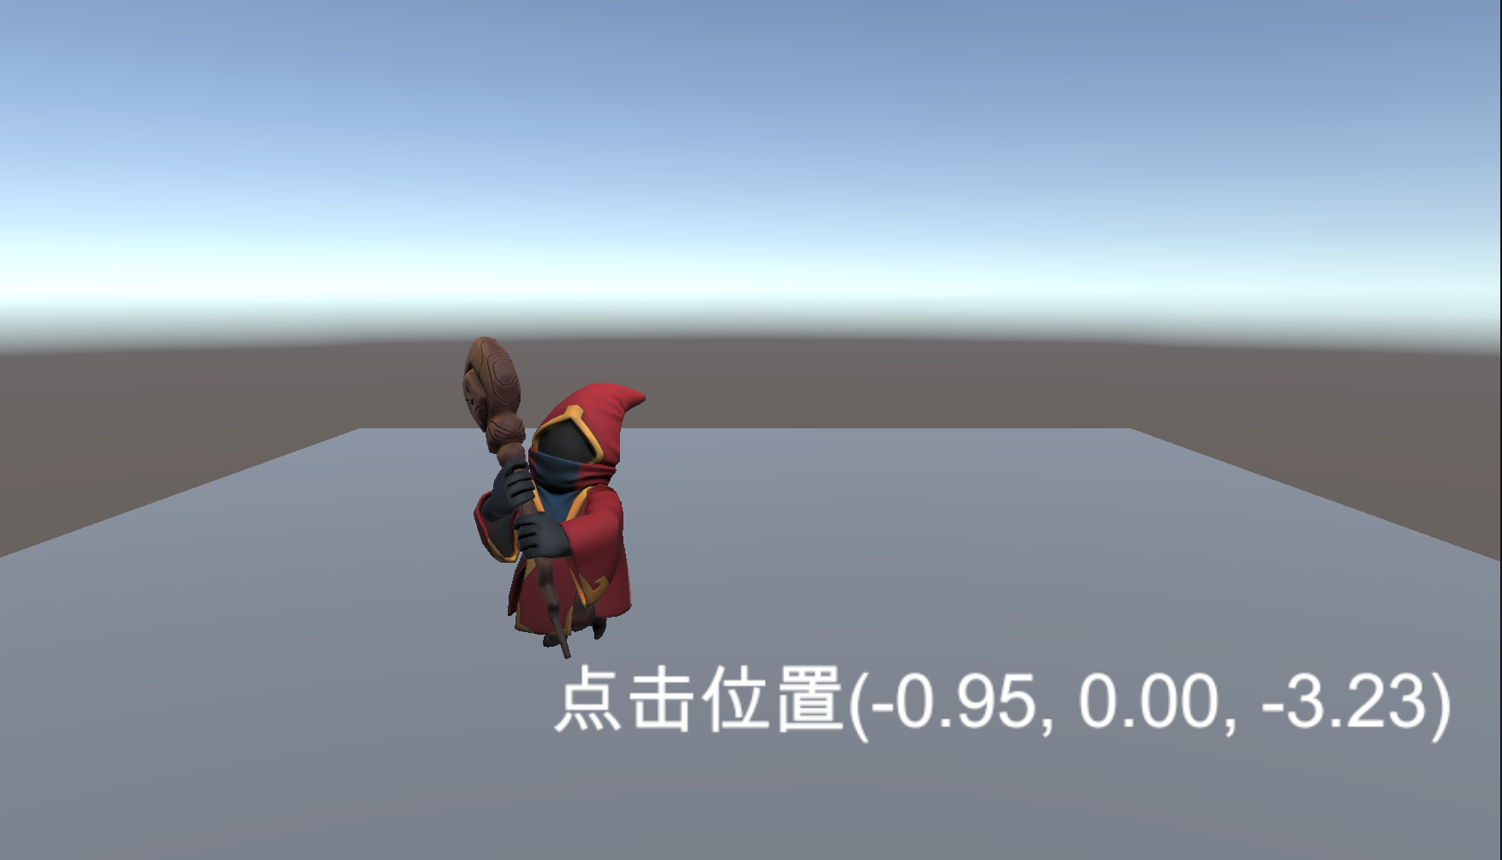
7.5.5 控制角色移动
//步长
float step = 5f * Time.deltaTime;
Model.position = Vector3.MoveTowards(Model.position, m_MoveToPosition, step);

Slide 49
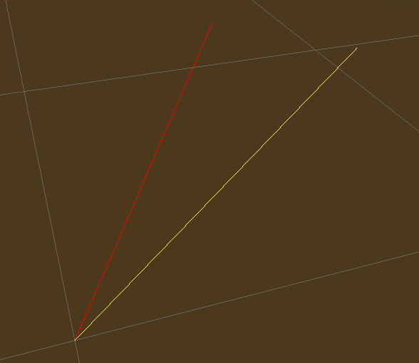
7.5.6 射线
Ray ray = new Ray(Vector3.zero, Vector3.one * 10f);
Ray2D ray2D = new Ray2D(Vector2.zero, Vector2.one * 10);
Debug.DrawRay(ray.origin, ray.direction, Color.red);
Debug.DrawRay(ray2D.origin, ray2D.direction, Color.yellow);

Slide 50
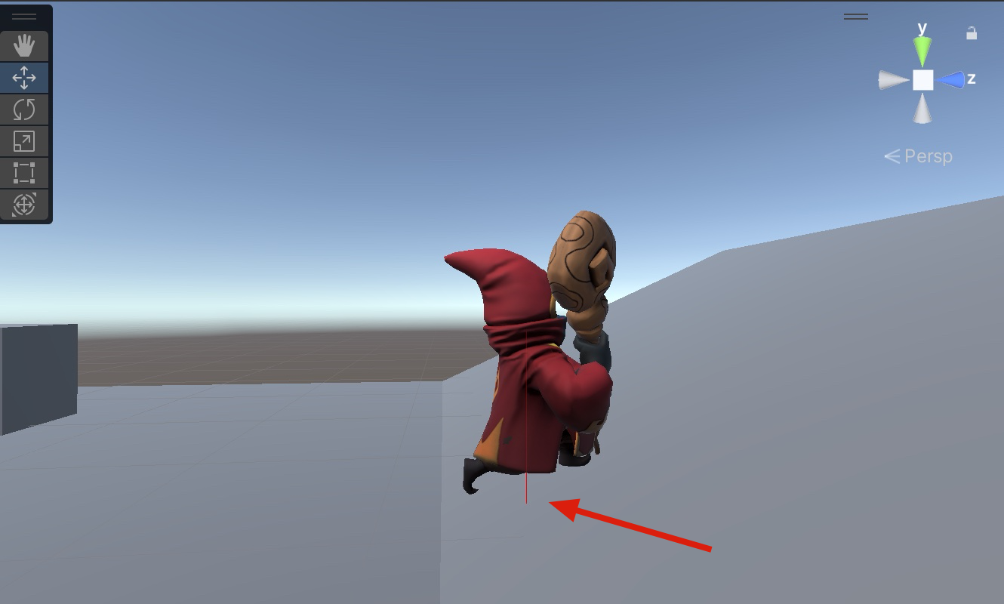
7.6 Transform组件
//从目标点上方一米的位置向下发送射线
Vector3 rayTop = moveTo;
rayTop.y+= 1f;
Ray ray = new Ray(rayTop, Vector3.down);
RaycastHit hit;
if (Physics.Raycast(ray, out hit))
{ //计算出角色距离地面的高度
moveTo.y = hit.point.y;
}

Slide 51
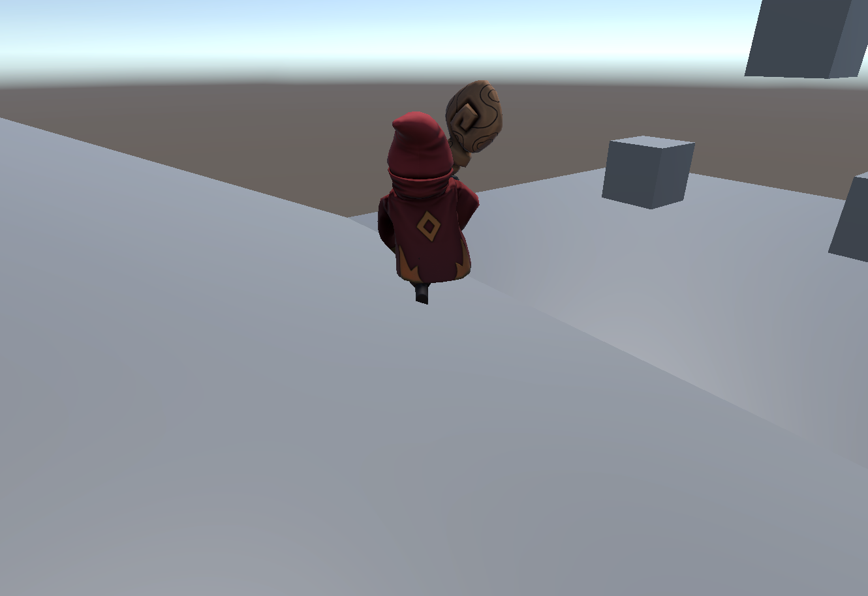
7.6.2 摄像机跟随
//计算摄像机的位置，始终朝向角色
Camera.main.transform.position = transform.position + (transform.rotation * m_Dir);
Camera.main.transform.LookAt(transform.transform, Vector3.up);

Slide 52
7.6.3 插值移动
void Start()
{
//目标位置、等待时间、结束回调
StartCoroutine(MoveTo(Cube, Vector3.one * 2, 2f, () => {
Debug.Log("移动坐标完毕");
}));
StartCoroutine(RotationTo(Cube, Vector3.one * 180, 2f, () =>
{
Debug.Log("旋转完毕");
}));
StartCoroutine(ScaleTo(Cube, Vector3.one * 3f, 2f, () =>
{
Debug.Log("缩放完毕");
}));
}

Slide 53
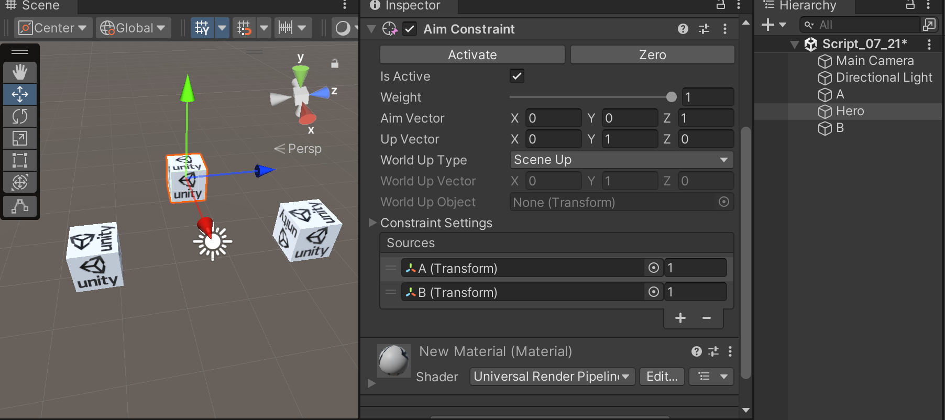
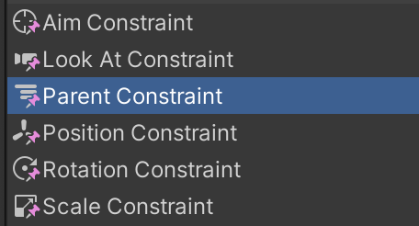
7.6.4 约束条件
层级节点中父对象的移动、旋转和缩放会影响子对象，而使用约束组件，可以让没有父子关系的游戏对象也产生类似的效果

